Slide 1
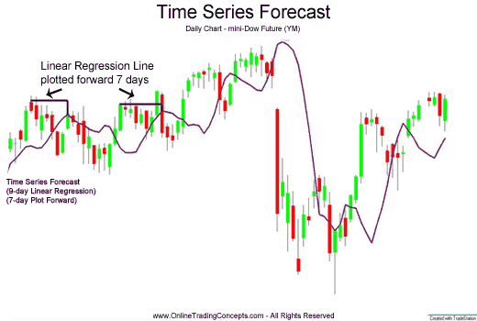
Las regresiones en las series temporales
Oscar Centeno Mora

Slide 2


Preámbulo
¿Por qué estudiamos la regresión en las series temporales?
La regresión se origina en un contexto temporal…

Slide 3

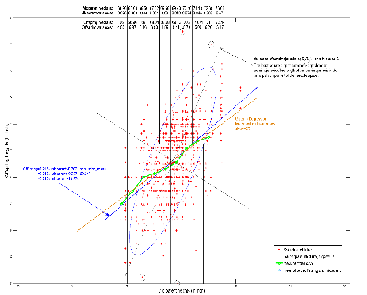
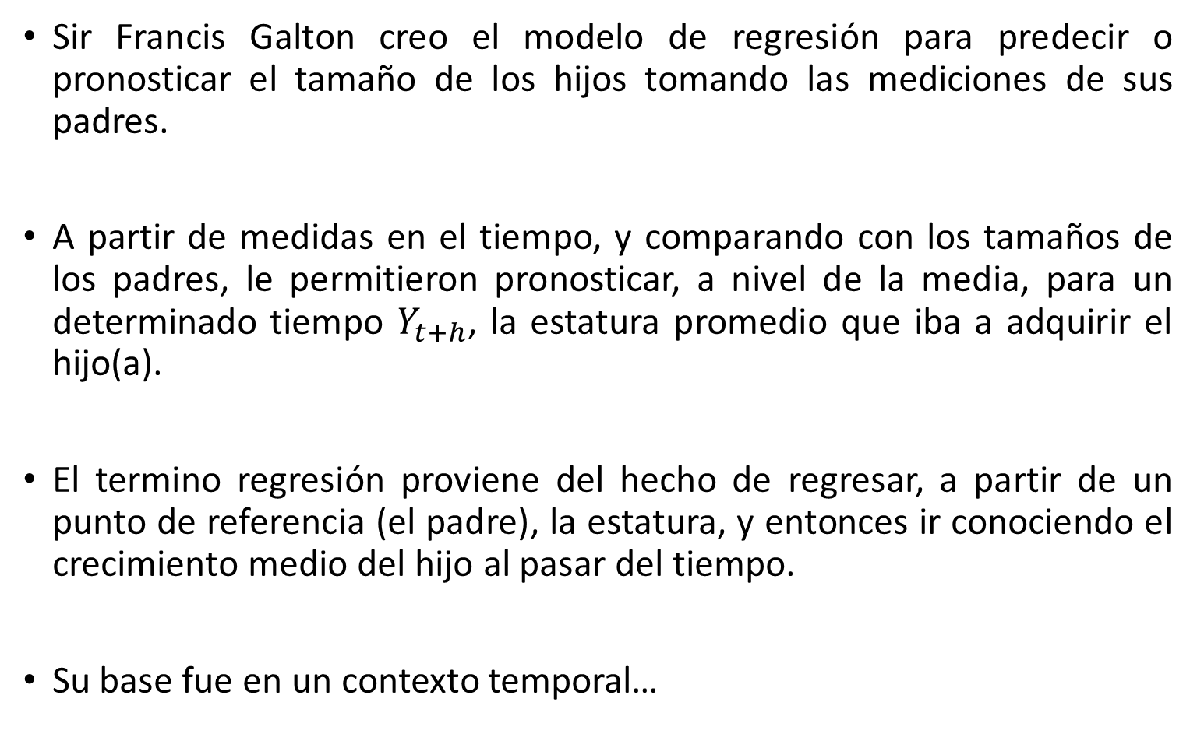
Preámbulo
Sir Francis Galton creo el modelo de regresión para predecir o pronosticar el tamaño de los hijos tomando las mediciones de sus padres.
A partir de medidas en el tiempo, y comparando con los tamaños de los padres, le permitieron pronosticar, a nivel de la media, para un determinado tiempo $Y_{t+h}$, la estatura promedio que iba a adquirir el hijo(a).
El termino regresión proviene del hecho de regresar, a partir de un punto de referencia (el padre), la estatura, y entonces ir conociendo el crecimiento medio del hijo al pasar del tiempo.
Su base fue en un contexto temporal…

Slide 4


Preámbulo
La regresión es parte de la familia de modelos de la primera generación: se adecuan según los componentes de una serie temporal.
El presente tema explica las diferencias entre las regresiones aplicadas a datos transversales y longitudinales.
Además, se abordan los métodos de estimación, los predictores de los modelos, el pronóstico y otras variantes no lineales en los modelos de regresión para las series temporales.
El curso se enfoca en las series temporales univariadas. Sin embargo, ¿se puede utilizar la regresión múltiple en las series temporales? ¿Se debe hacer el mismo análisis de adecuación de los modelos (diagnóstico)?

Slide 5
Índice
1
Regresión: transversal vs longitudinal
4
Medidas de rendimiento y el pronóstico
2
Estimación de los modelos RST
5
Otras variantes no lineales
3
Los predictores en la regresión
6
Regresión múltiple

Slide 6
Índice
1
Regresión: transversal vs longitudinal

Slide 7
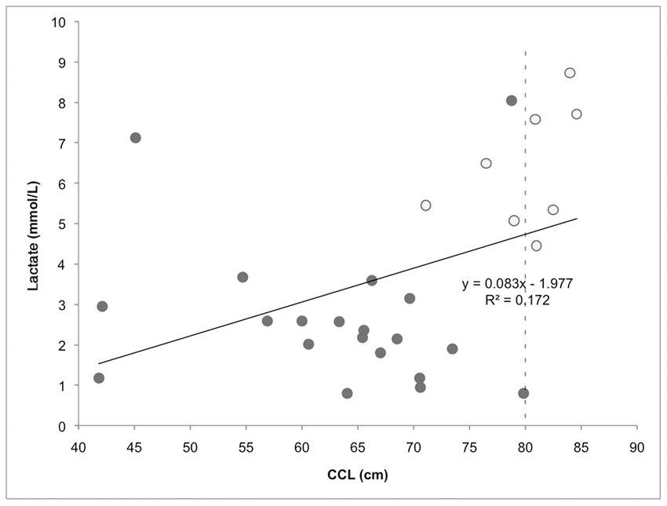
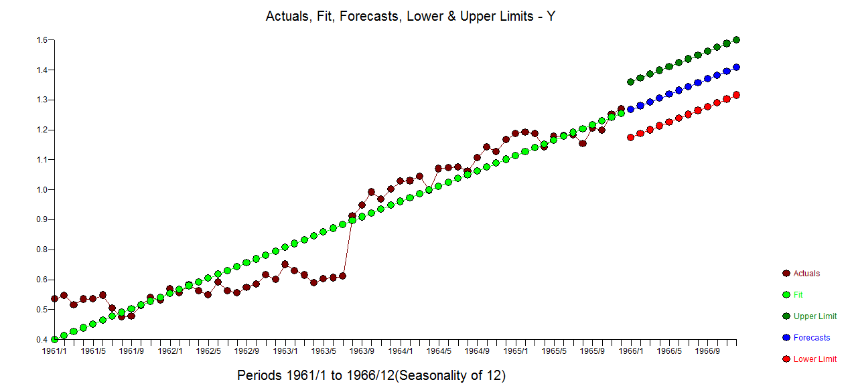
Regresión: transversal vs longitudinal
¿Qué diferencias existen entre la regresión transversal y la longitudinal?
Transversal
Longitudinal

Slide 8


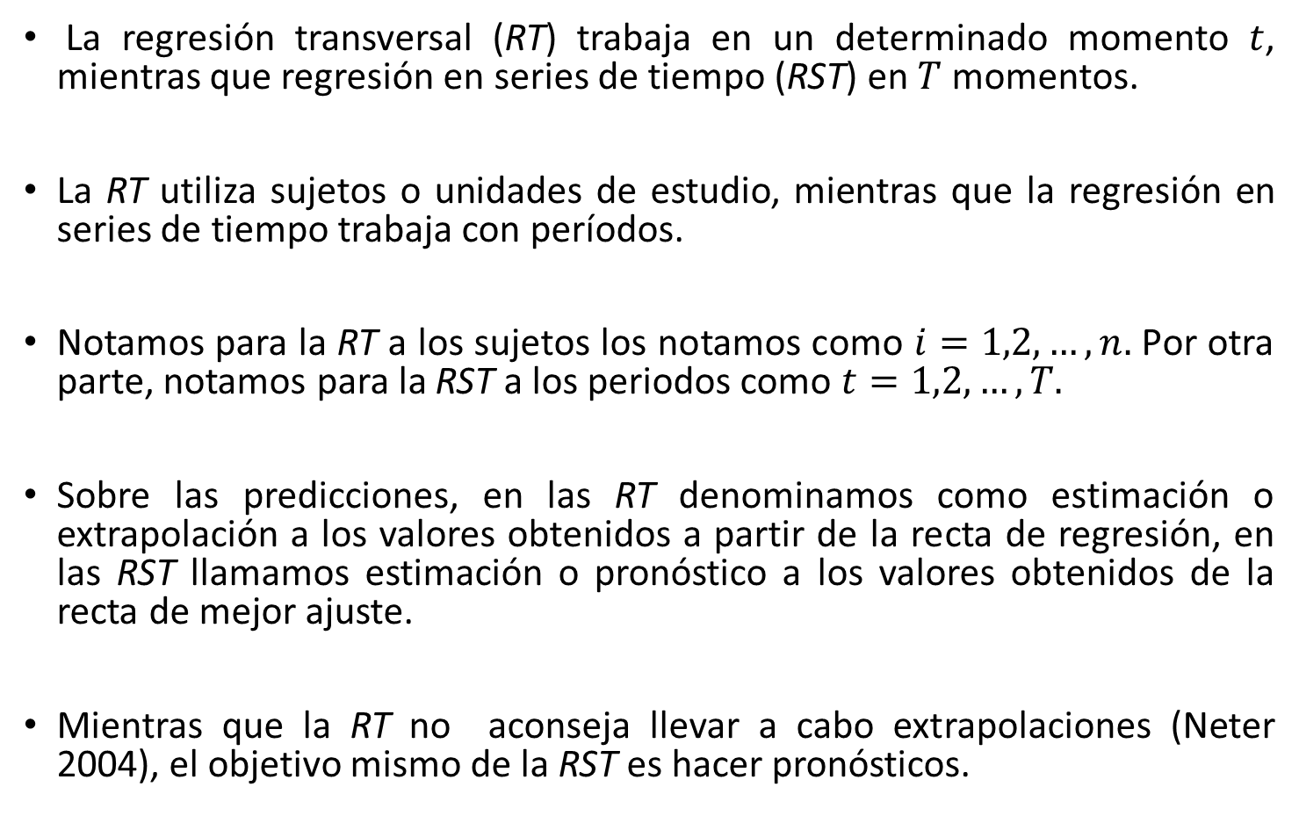
Regresión: transversal vs longitudinal
La regresión transversal (RT) trabaja en un determinado momento $t$, mientras que regresión en series de tiempo (RST) en $T$ momentos.
La RT utiliza sujetos o unidades de estudio, mientras que la regresión en series de tiempo trabaja con períodos.
Notamos para la RT a los sujetos los notamos como $i=1,2,…, n.$ Por otra parte, notamos para la RST a los periodos como $t=1,2,…, T.$
Sobre las predicciones, en las RT denominamos como estimación o extrapolación a los valores obtenidos a partir de la recta de regresión, en las RST llamamos estimación o pronóstico a los valores obtenidos de la recta de mejor ajuste.
Mientras que la RT no aconseja llevar a cabo extrapolaciones (Neter 2004), el objetivo mismo de la RST es hacer pronósticos.

Slide 9
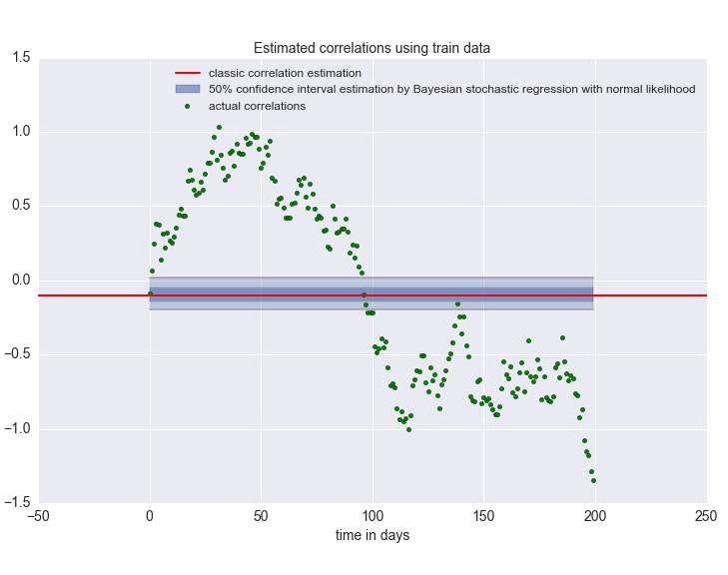
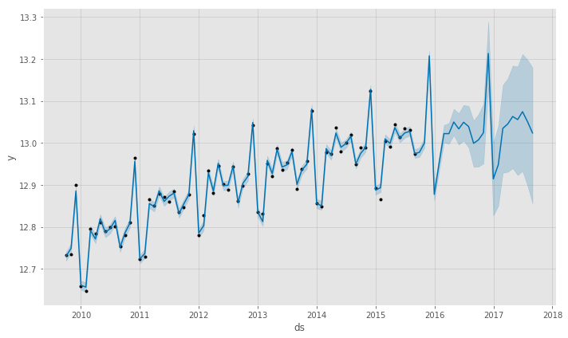
Regresión: transversal vs longitudinal
Predicción y intrapolación
Pronóstico y extrapolación

Slide 10
Regresión: transversal vs longitudinal
¿Qué similitudes existen entre la regresión transversal y la longitudinal?
Transversal
Longitudinal

Slide 11
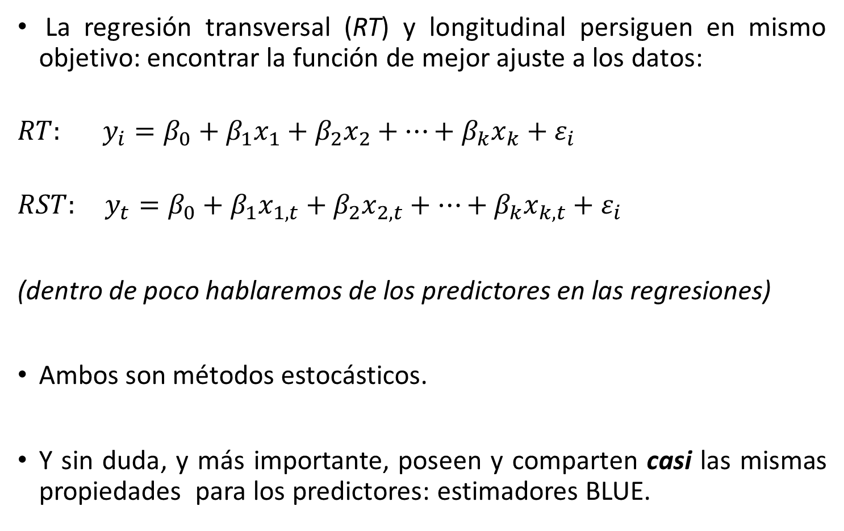
Regresión: transversal vs longitudinal
La regresión transversal (RT) y longitudinal persiguen en mismo objetivo: encontrar la función de mejor ajuste a los datos:
$$RT: y_{i}=β_{0}+β_{1}x_{1}+β_{2}x_{2}+…+β_{k}x_{k}+ε_{i}$$
$$RST: y_{t}=β_{0}+β_{1}x_{1,t}+β_{2}x_{2,t}+…+β_{k}x_{k,t}+ε_{i}$$
(dentro de poco hablaremos de los predictores en las regresiones)
Ambos son métodos estocásticos.
Y sin duda, y más importante, poseen y comparten casi las mismas propiedades para los predictores: estimadores BLUE.

Slide 12
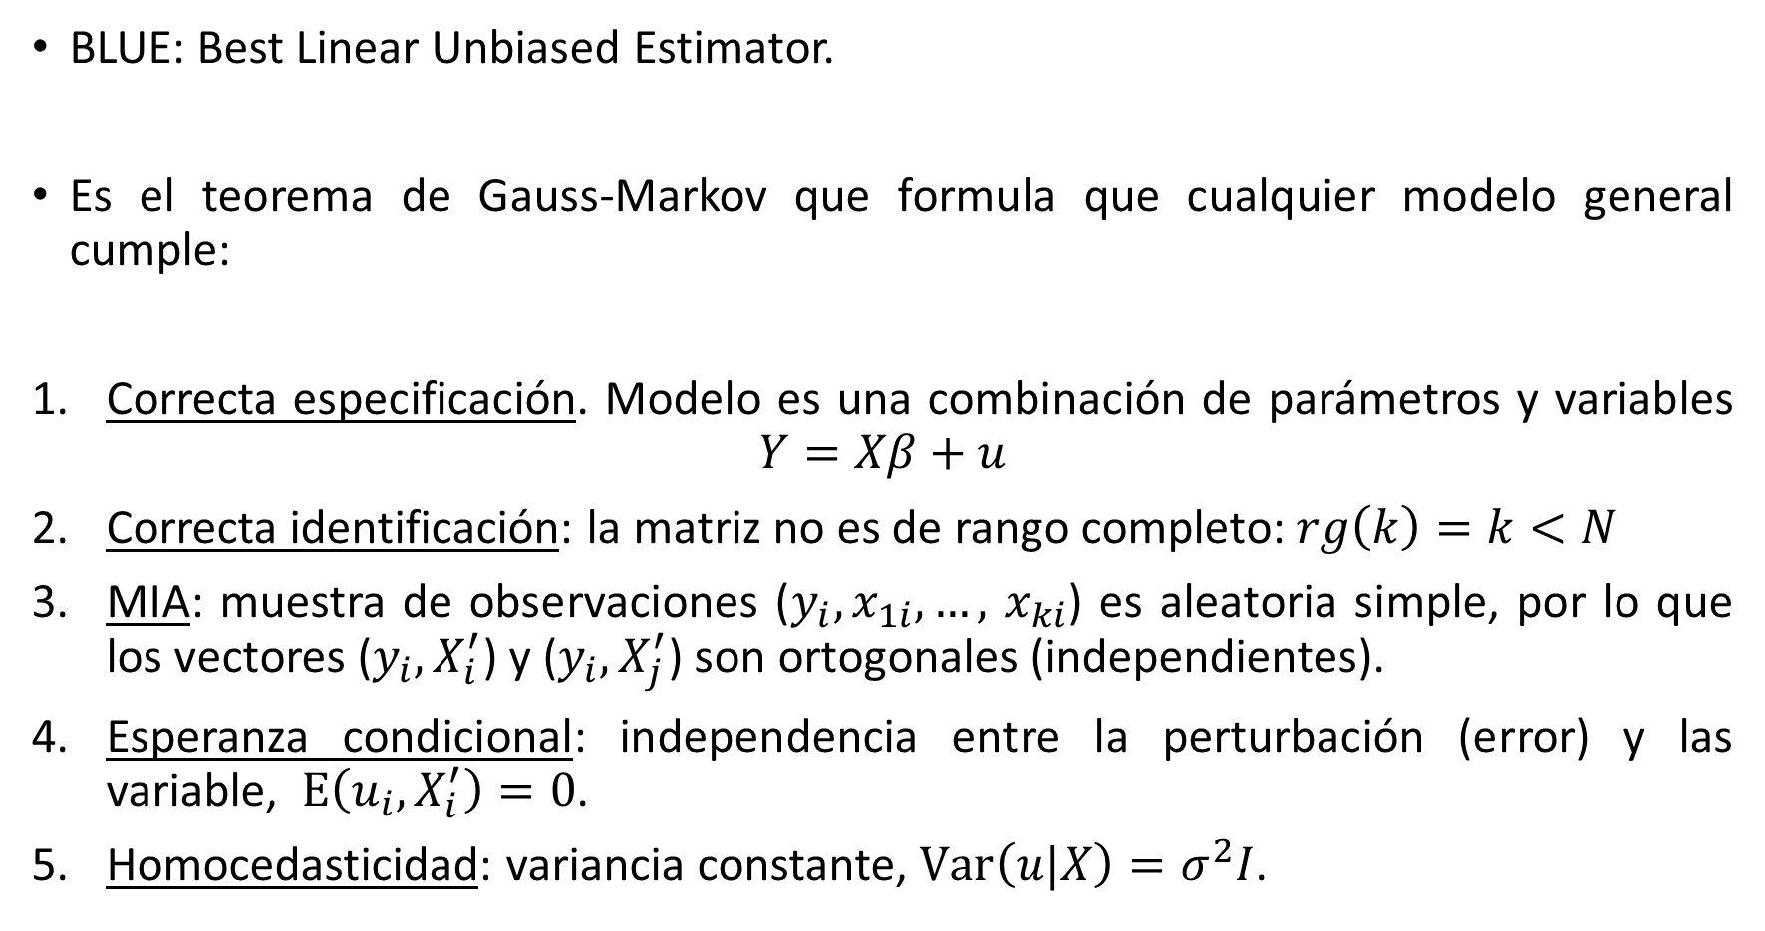
Regresión: transversal vs longitudinal (recordatorio)
BLUE: Best Linear Unbiased Estimator.
Es el teorema de Gauss-Markov que formula que cualquier modelo general cumple:
Correcta especificación. Modelo es una combinación de parámetros y variables $Y=Xβ+u$
Correcta identificación: la matriz no es de rango completo: $rg\left(k\right)=k<N$
MIA: muestra de observaciones ($y_{i},x_{1i},…,$ $x_{ki}$) es aleatoria simple, por lo que los vectores ($y_{i}, X_{i}^{′}$) y ($y_{i}, X_{j}^{′}$) son ortogonales (independientes).
Esperanza condicional: independencia entre la perturbación (error) y las variable, $E\left(u_{i}, X_{i}^{′}\right)=0$.
Homocedasticidad: variancia constante, $Var\left(u|X\right)=σ^{2}I$.

Slide 13

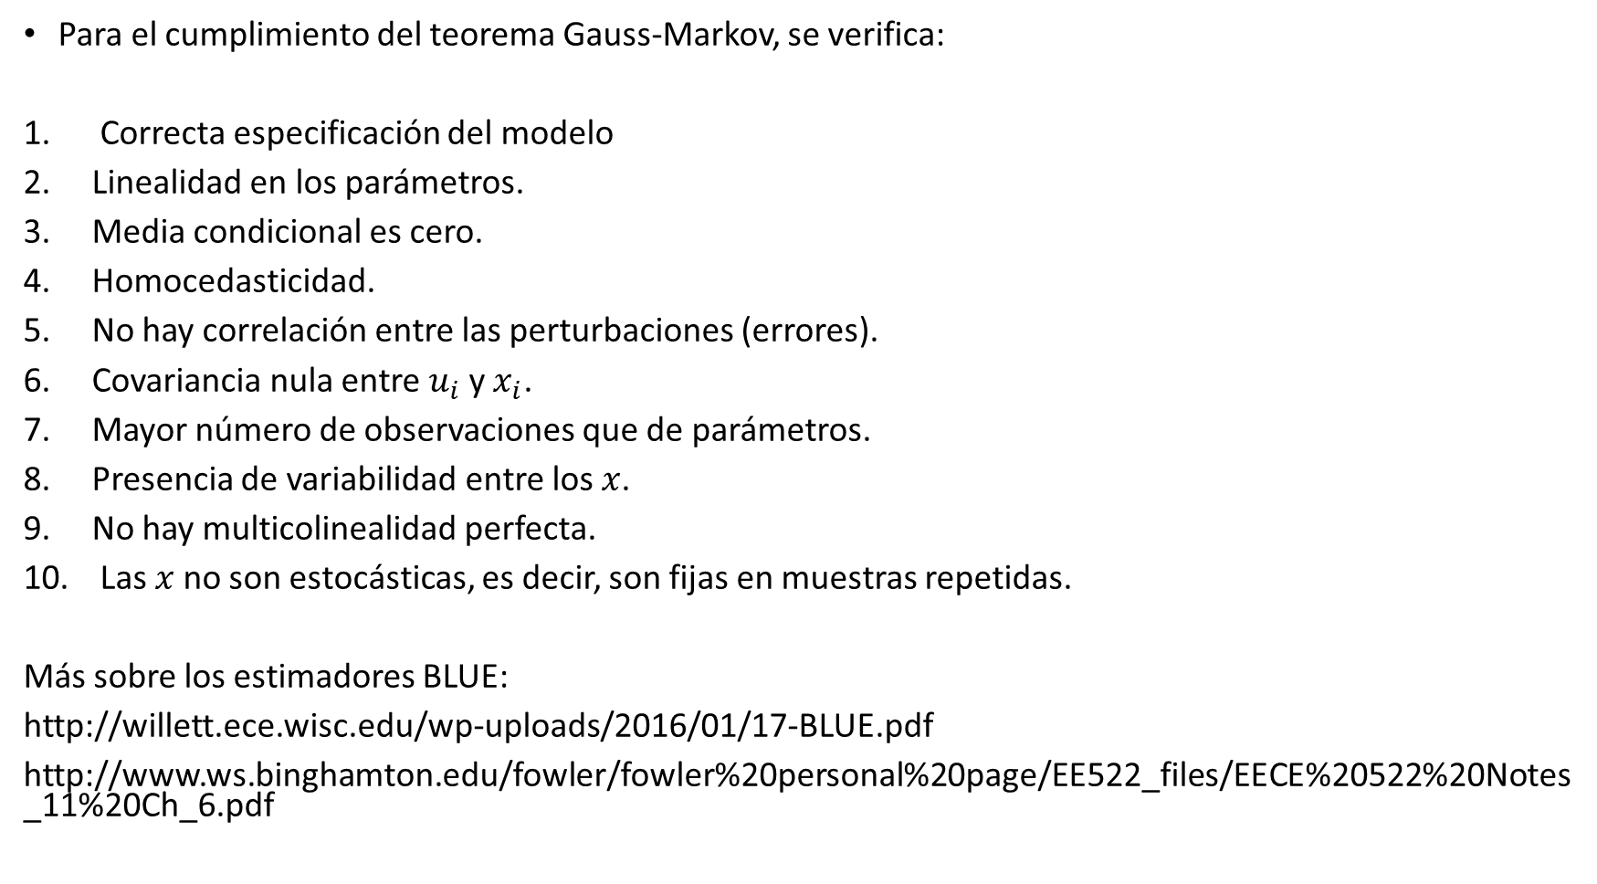
Regresión: transversal vs longitudinal
Para el cumplimiento del teorema Gauss-Markov, se verifica:
Correcta especificación del modelo
Linealidad en los parámetros.
Media condicional es cero.
Homocedasticidad.
No hay correlación entre las perturbaciones (errores).
Covariancia nula entre $u_{i}$ y $x_{i}$.
Mayor número de observaciones que de parámetros.
Presencia de variabilidad entre los $x$.
No hay multicolinealidad perfecta.
Las $x$ no son estocásticas, es decir, son fijas en muestras repetidas.
Más sobre los estimadores BLUE:
http://willett.ece.wisc.edu/wp-uploads/2016/01/17-BLUE.pdf
http://www.ws.binghamton.edu/fowler/fowler%20personal%20page/EE522_files/EECE%20522%20Notes_11%20Ch_6.pdf

Slide 14


Regresión: transversal vs longitudinal
La regresión transversal y longitudinal comparten muchas más propiedades: el elemento temporal es la base de sus diferencias…
De igual forma, se pueden aplicar las mismas acciones a un análisis RTS: transformación, selección de variables, diagnósticos, medidas remediales, funciones de enlace, etc…
Al utilizar el R-Studio, la regresión lineal utilizaba la función lm(). Para la RST se utiliza la función tslm(), y otra variación podría ser la stl(), sin embargo nos apropiaremos de la primera. Las funciones TS buscan incorporar el elemento temporal al análisis.
También, para otras variación de los modelos por GLM, se utiliza la función glm(), su contra parte en las RTS también existen (tscount(), etc…).

Slide 15
Índice
1
Regresión: transversal vs longitudinal
2
Estimación de los modelos RST

Slide 16
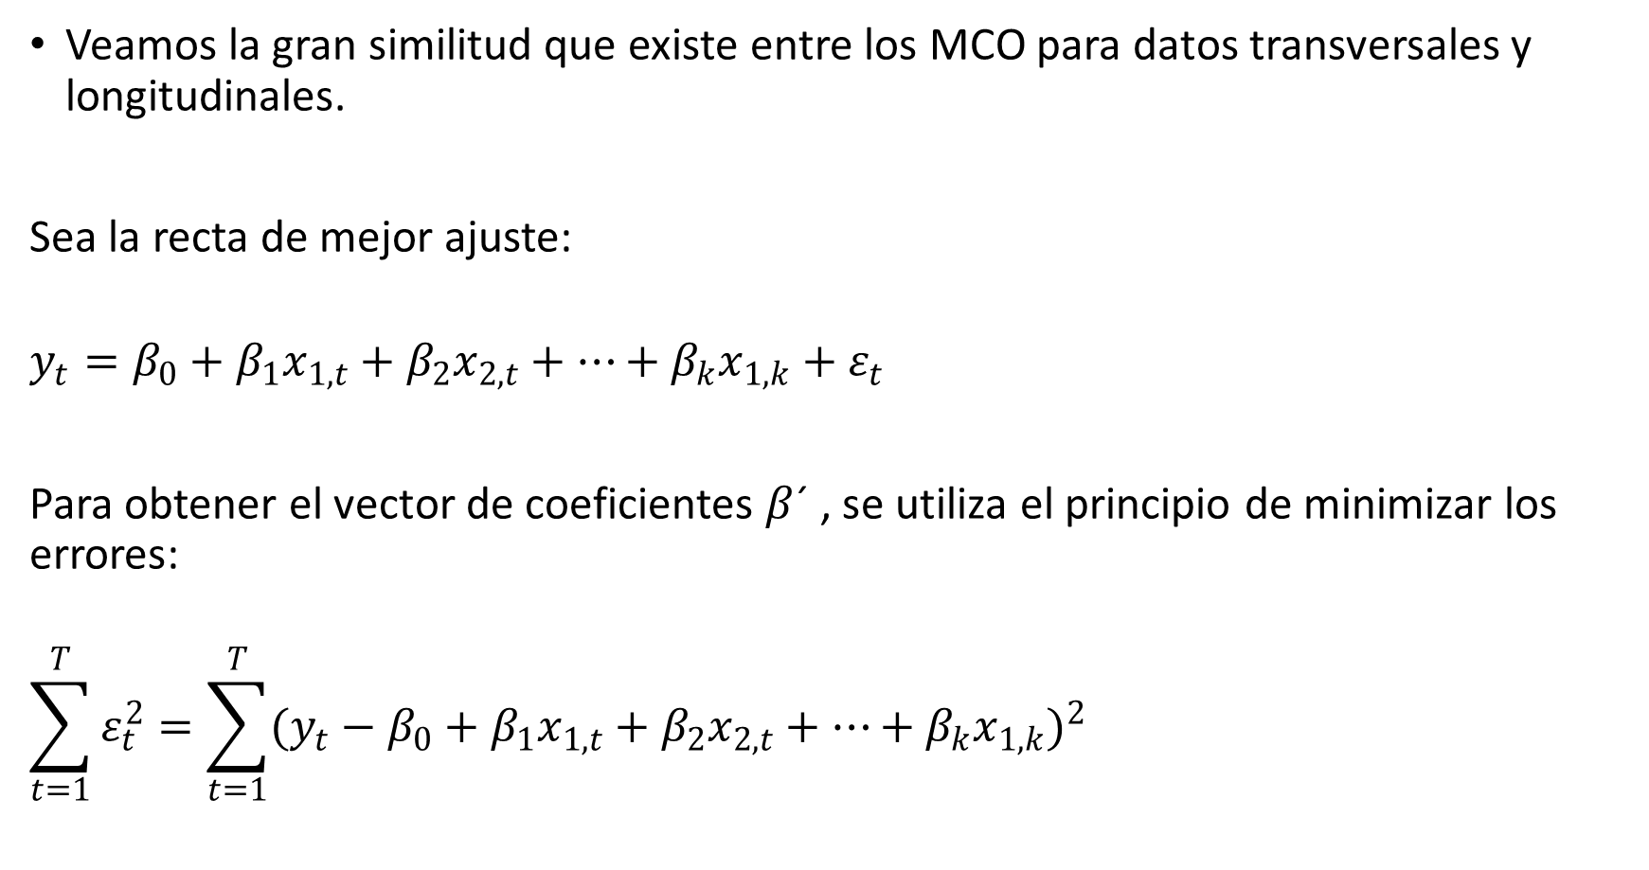
Estimación: Mínimos Cuadrado Ordinarios (MCO)
Veamos la gran similitud que existe entre los MCO para datos transversales y longitudinales.
Sea la recta de mejor ajuste:
$$y_{t}=β_{0}+β_{1}x_{1,t}+β_{2}x_{2,t}+…+β_{k}x_{1,k}+ε_{t}$$
Para obtener el vector de coeficientes $β$´ , se utiliza el principio de minimizar los errores:
$$\sum_{t=1}^{T}{ε_{t}^{2}}=\sum_{t=1}^{T}{{(y_{t}−β_{0}+β_{1}x_{1,t}+β_{2}x_{2,t}+…+β_{k}x_{1,k})}^{2}}$$

Slide 17
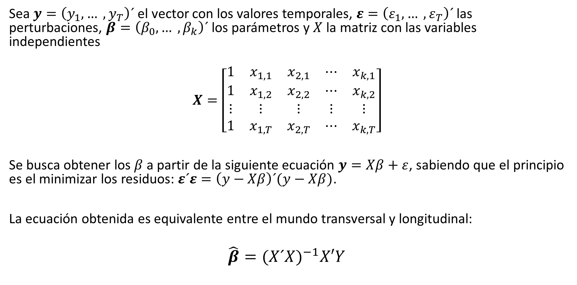
Estimación: Mínimos Cuadrado Ordinarios (MCO)
Sea $y=\left(y_{1}, … ,y_{T}\right)´$ el vector con los valores temporales, $ε=\left(ε_{1}, … ,ε_{T}\right)´$ las perturbaciones, $β=\left(β_{0}, … ,β_{k}\right)´$ los parámetros y $X$ la matriz con las variables independientes
$$X=\left[\begin{matrix}1 & x_{1,1} & x_{2,1} & ⋯ & x_{k,1} \\ 1 & x_{1,2} & x_{2,2} & ⋯ & x_{k,2} \\ ⋮ & ⋮ & ⋮ & ⋮ & ⋮ \\ 1 & x_{1,T} & x_{2,T} & ⋯ & x_{k,T}\end{matrix}\right]$$
Se busca obtener los $β$ a partir de la siguiente ecuación $y=Xβ+ε$, sabiendo que el principio es el minimizar los residuos: $ε´ε=\left(y−Xβ\right)´(y−Xβ)$.
La ecuación obtenida es equivalente entre el mundo transversal y longitudinal:
$$\hat{β}={(X´X)}^{−1}X′Y$$

Slide 18
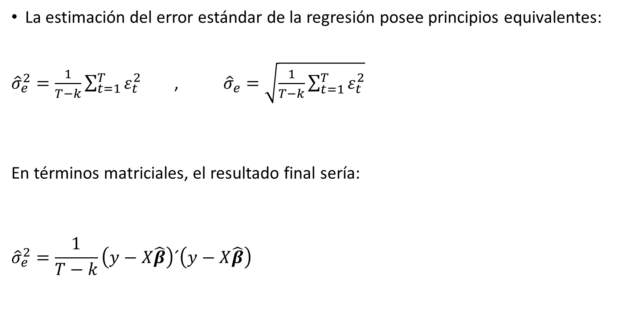
Estimación: Mínimos Cuadrado Ordinarios (MCO)
La estimación del error estándar de la regresión posee principios equivalentes:
${\hat{σ}}_{e}^{2}=\frac{1}{T−k}\sum_{t=1}^{T}{ε_{t}^{2}}$ , ${\hat{σ}}_{e}=\sqrt{\frac{1}{T−k}\sum_{t=1}^{T}{ε_{t}^{2}}}$
En términos matriciales, el resultado final sería:
$${\hat{σ}}_{e}^{2}=\frac{1}{T−k}\left(y−X\hat{β}\right)´\left(y−X\hat{β}\right)$$

Slide 19
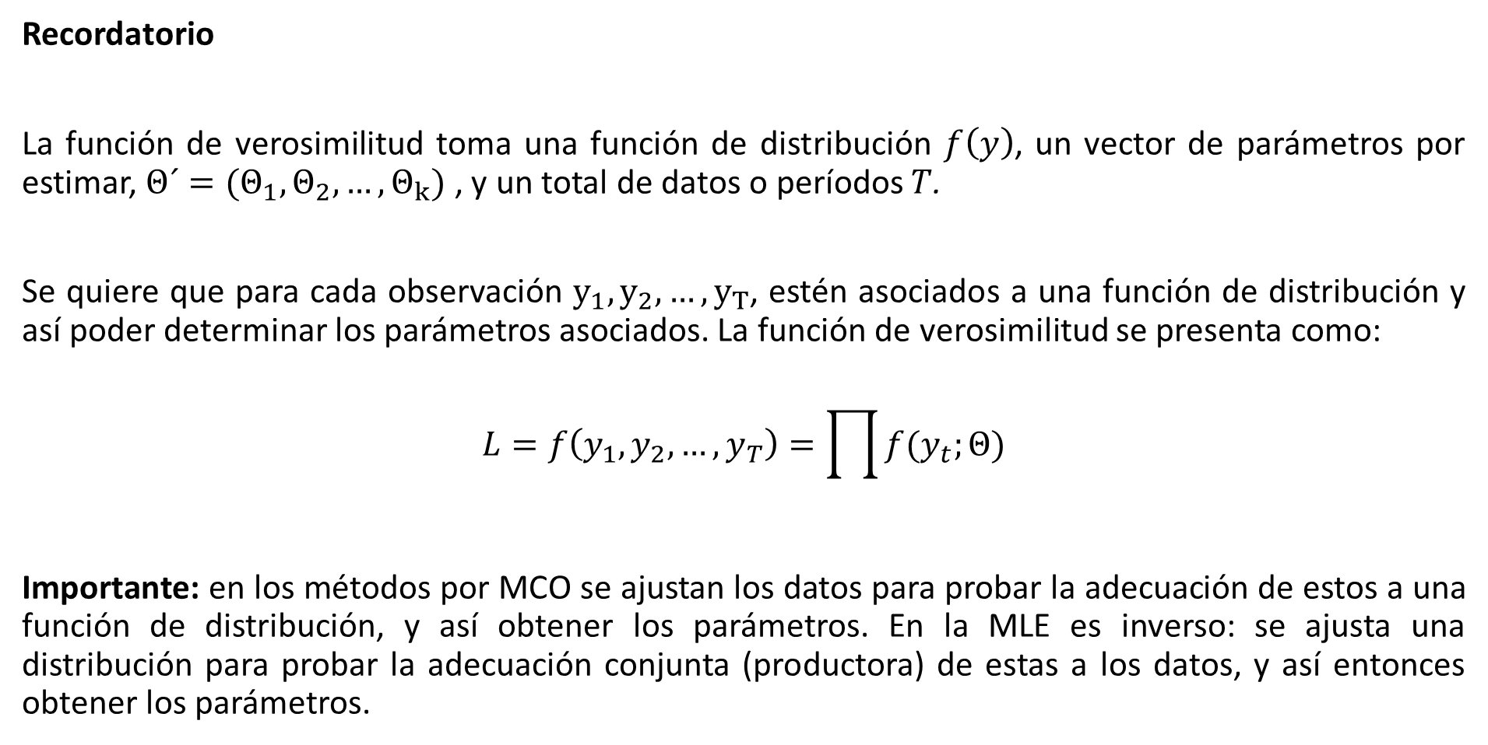
Estimación: Máxima Verosimilitud (MVE)
Recordatorio
La función de verosimilitud toma una función de distribución $f\left(y\right)$, un vector de parámetros por estimar, $Θ´=(Θ_{1},Θ_{2}, …, Θ_{k})$, y un total de datos o períodos $T$.
Se quiere que para cada observación $y_{1}, y_{2},…, y_{T}$, estén asociados a una función de distribución y así poder determinar los parámetros asociados. La función de verosimilitud se presenta como:
$$L=f\left(y_{1}, y_{2},…, y_{T}\right)=\prod{f(y_{t};Θ)}$$
Importante: en los métodos por MCO se ajustan los datos para probar la adecuación de estos a una función de distribución, y así obtener los parámetros. En la MLE es inverso: se ajusta una distribución para probar la adecuación conjunta (productora) de estas a los datos, y así entonces obtener los parámetros.

Slide 20
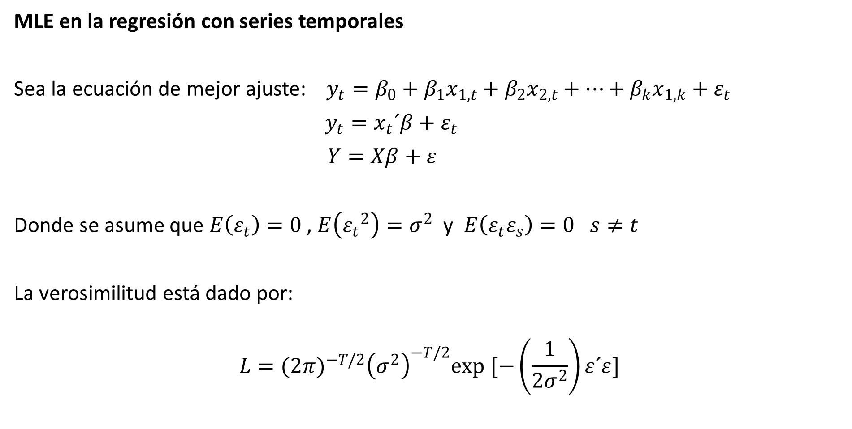
Estimación: Máxima Verosimilitud (MVE)
MLE en la regresión con series temporales
Sea la ecuación de mejor ajuste: $y_{t}=β_{0}+β_{1}x_{1,t}+β_{2}x_{2,t}+…+β_{k}x_{1,k}+ε_{t}$
$y_{t}=x_{t}´β+ε_{t}$
$Y=Xβ+ε$
Donde se asume que $E\left(ε_{t}\right)=0$ , $E\left({ε_{t}}^{2}\right)=σ^{2}$ y $E\left(ε_{t}ε_{s}\right)=0$ $s≠t$
La verosimilitud está dado por:
$$L={(2π)}^{−T/2}{\left(σ^{2}\right)}^{−T/2}exp [−\left(\frac{1}{2σ^{2}}\right)ε´ε]$$

Slide 21
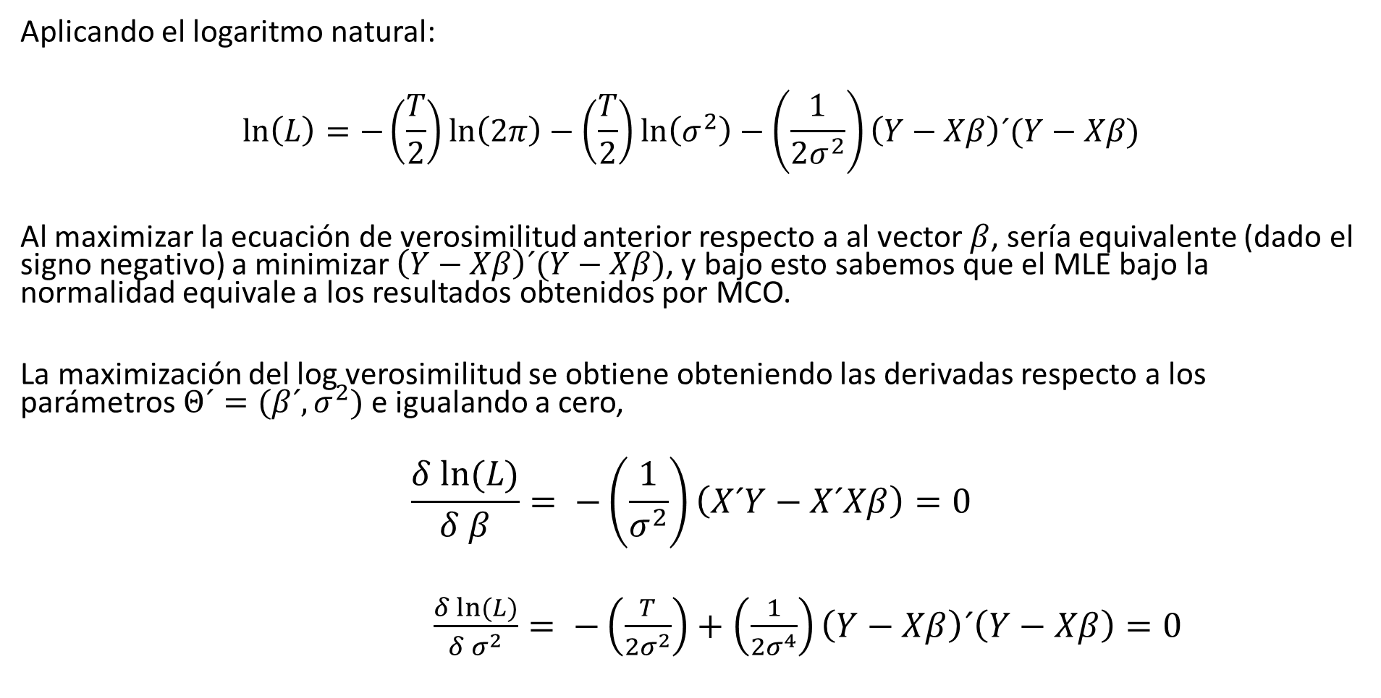
Estimación: Máxima Verosimilitud (MVE)
Aplicando el logaritmo natural:
$$\ln\left(L\right)=−\left(\frac{T}{2}\right)\ln\left(2π\right)−\left(\frac{T}{2}\right)\ln\left(σ^{2}\right)−\left(\frac{1}{2σ^{2}}\right)\left(Y−Xβ\right)´(Y−Xβ)$$
Al maximizar la ecuación de verosimilitud anterior respecto a al vector $β$, sería equivalente (dado el signo negativo) a minimizar $\left(Y−Xβ\right)´(Y−Xβ)$, y bajo esto sabemos que el MLE bajo la normalidad equivale a los resultados obtenidos por MCO.
La maximización del log verosimilitud se obtiene obteniendo las derivadas respecto a los parámetros $Θ´=(β´,σ^{2})$ e igualando a cero,
$$\frac{δ ln(L)}{δ β}= −\left(\frac{1}{σ^{2}}\right)\left(X´Y−X´Xβ\right)=0$$
$\frac{δ ln(L)}{δ σ^{2}}= −\left(\frac{T}{2σ^{2}}\right)+\left(\frac{1}{2σ^{4}}\right)\left(Y−Xβ\right)´\left(Y−Xβ\right)=0$

Slide 22
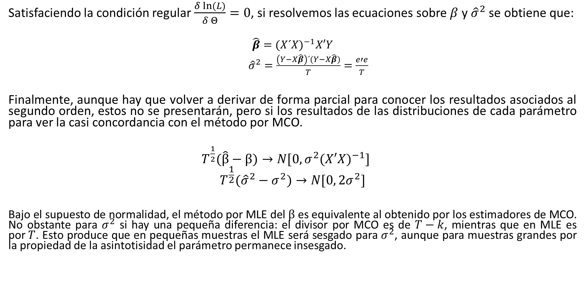
Estimación: Máxima Verosimilitud (MVE)
Satisfaciendo la condición regular $\frac{δ ln(L)}{δ Θ}=0$, si resolvemos las ecuaciones sobre $β$ y ${\hat{σ}}^{2}$ se obtiene que:
$$\hat{β}={(X´X)}^{−1}X′Y$$
${\hat{σ}}^{2}=\frac{\left(Y−X\hat{β}\right)´(Y−X\hat{β})}{T}=\frac{e′e}{T}$
Finalmente, aunque hay que volver a derivar de forma parcial para conocer los resultados asociados al segundo orden, estos no se presentarán, pero si los resultados de las distribuciones de cada parámetro para ver la casi concordancia con el método por MCO.
$T^{\frac{1}{2}}(\hat{β}−β)→N[0,σ^{2}{(X′X)}^{−1}]$
$$T^{\frac{1}{2}}({\hat{σ}}^{2}−σ^{2})→N[0,{2σ}^{2}]$$
Bajo el supuesto de normalidad, el método por MLE del $β$ es equivalente al obtenido por los estimadores de MCO. No obstante para $σ^{2}$ si hay una pequeña diferencia: el divisor por MCO es de $T−k$, mientras que en MLE es por$T$. Esto produce que en pequeñas muestras el MLE será sesgado para $σ^{2}$, aunque para muestras grandes por la propiedad de la asintotisidad el parámetro permanece insesgado.

Slide 23
Índice
1
Regresión: transversal vs longitudinal
2
Estimación por Mínimos Cuadrados
3
Los predictores en la regresión

Slide 24
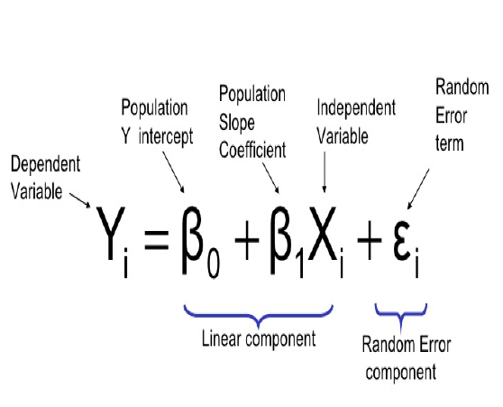
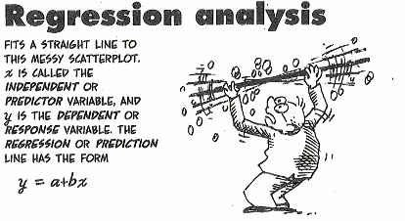
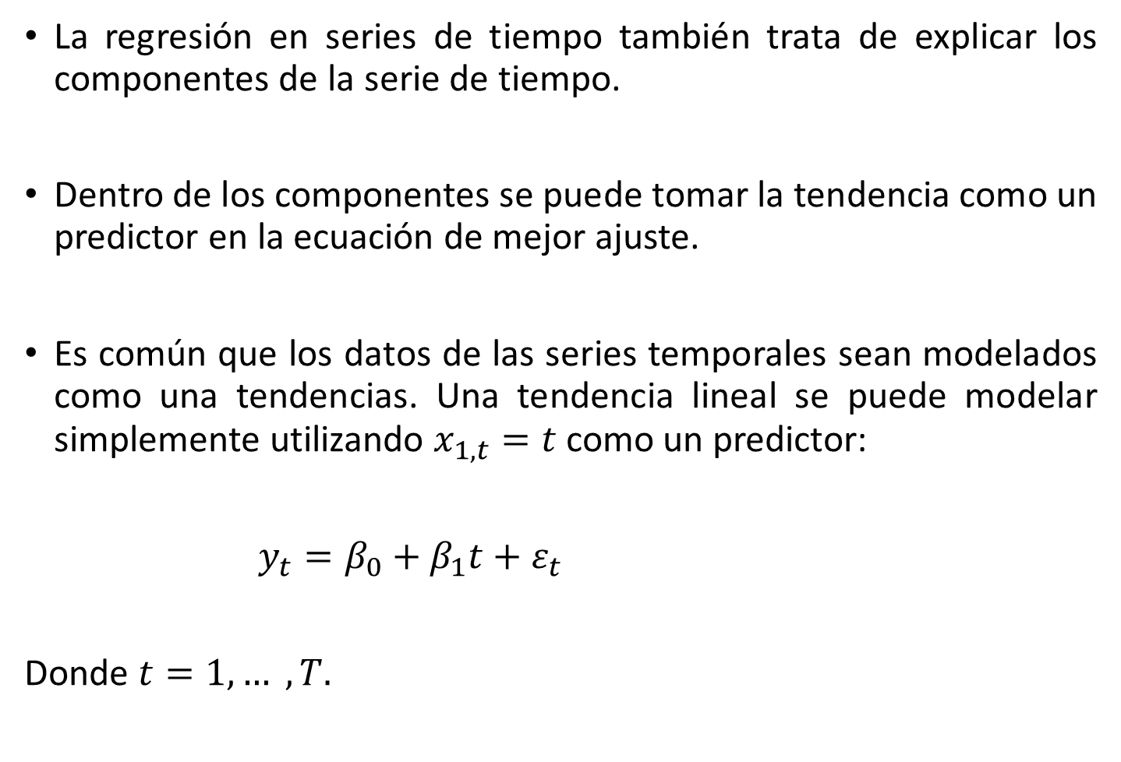
Los predictores: la tendencia
La regresión en series de tiempo también trata de explicar los componentes de la serie de tiempo.
Dentro de los componentes se puede tomar la tendencia como un predictor en la ecuación de mejor ajuste.
Es común que los datos de las series temporales sean modelados como una tendencias. Una tendencia lineal se puede modelar simplemente utilizando $x_{1,t}=t$ como un predictor:
$y_{t}=β_{0}+β_{1}t+ε_{t}$
Donde $t=1,… , T.$

Slide 25
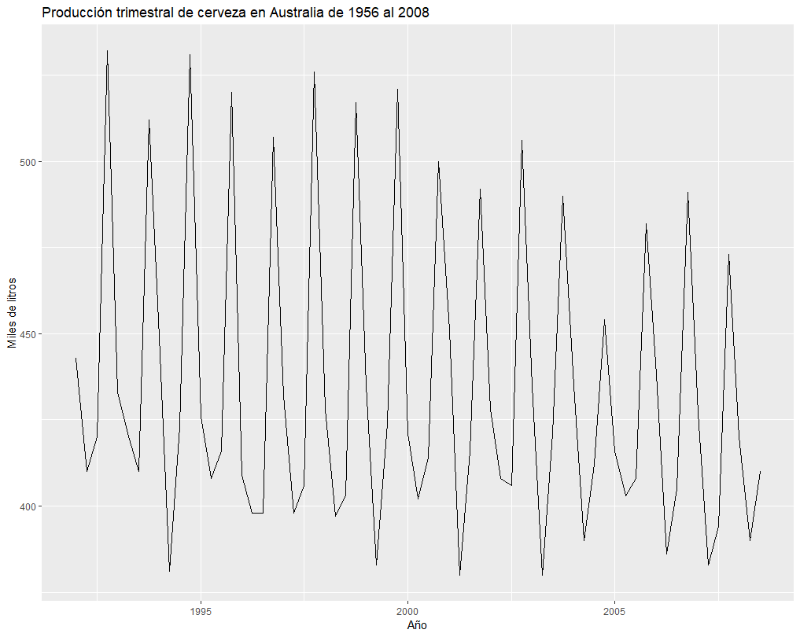
Los predictores: la tendencia
Vamos a utilizar el archivo de datos ausbeer de la librería fpp. Estos son los miles de litros de producción de cerveza por trimestre de 1956 al 2008, en Australia.

Slide 26
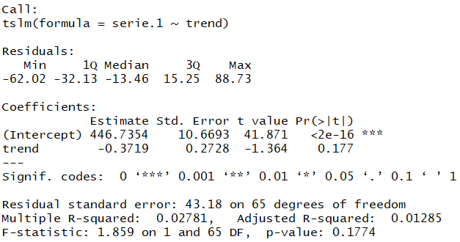
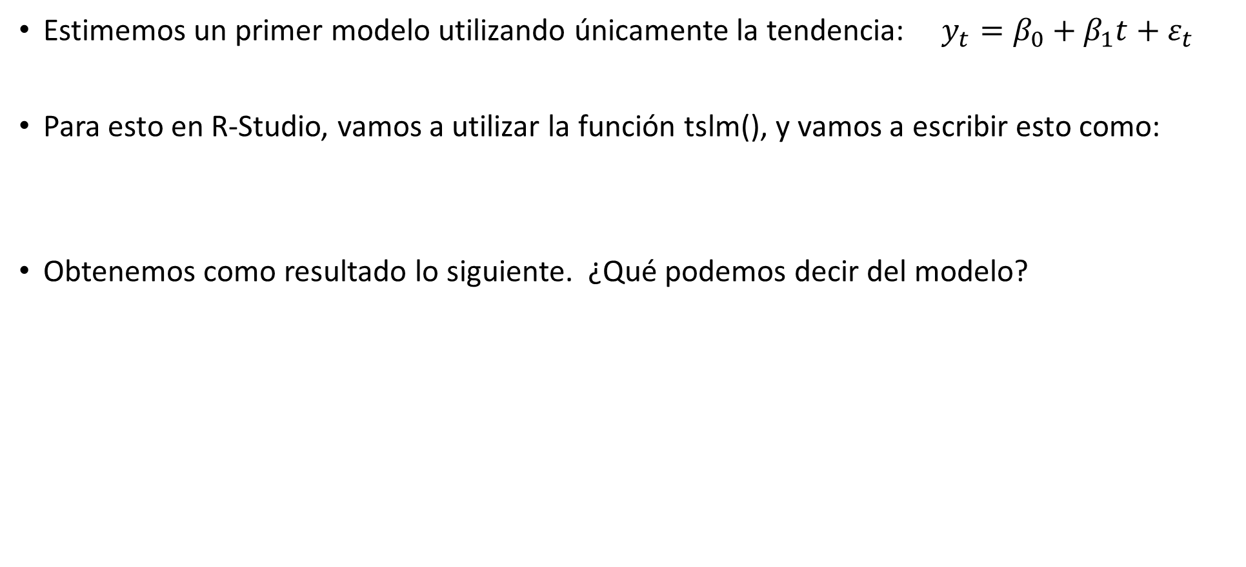
Los predictores: la tendencia
Estimemos un primer modelo utilizando únicamente la tendencia: $y_{t}=β_{0}+β_{1}t+ε_{t}$
Para esto en R-Studio, vamos a utilizar la función tslm(), y vamos a escribir esto como:
Obtenemos como resultado lo siguiente. ¿Qué podemos decir del modelo?

Slide 27
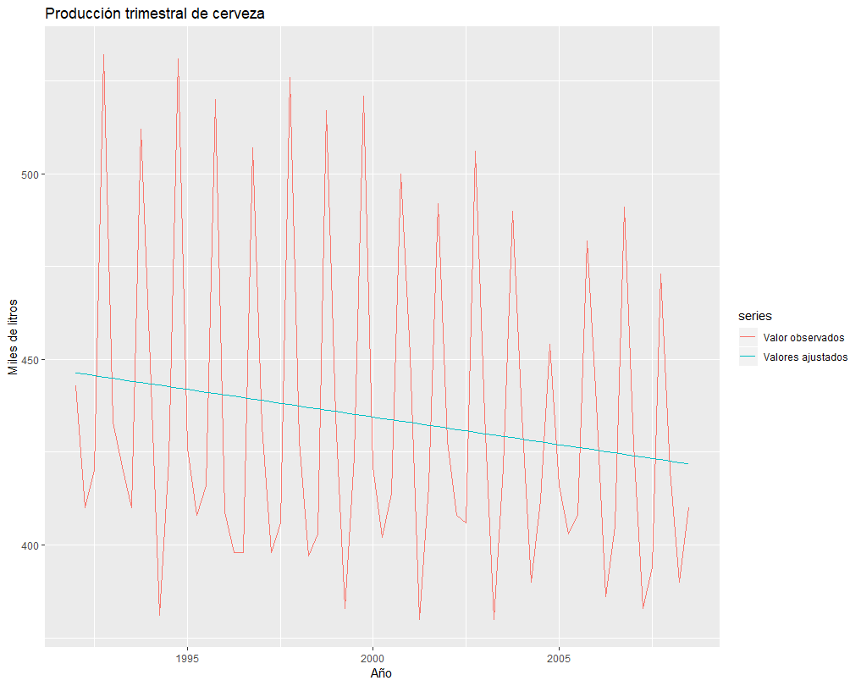
Los predictores: la tendencia
Visualización de los valores observador y ajustados.

Slide 28
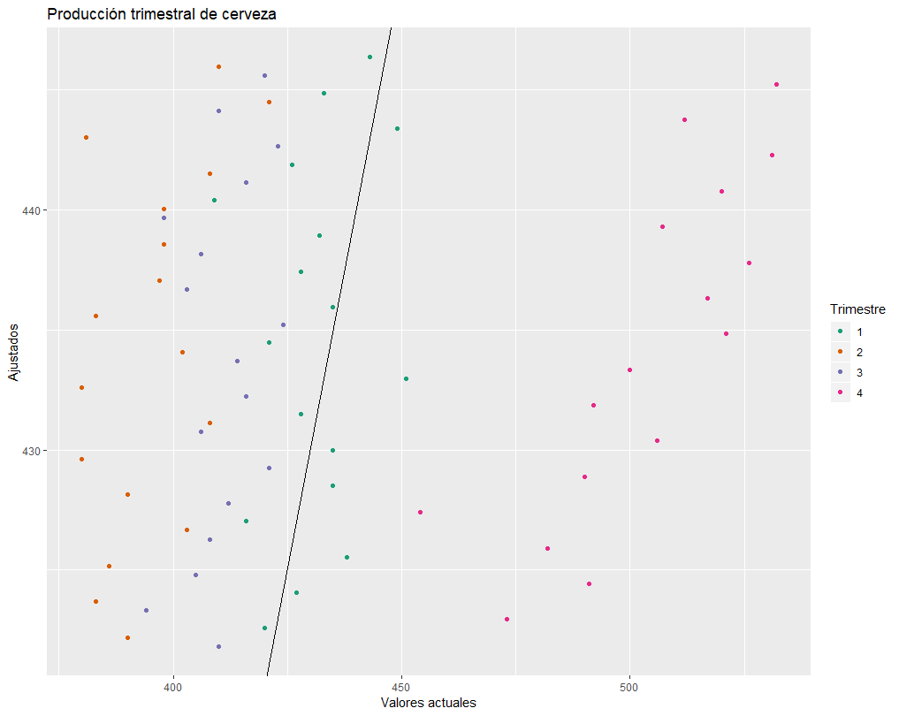
Los predictores: la tendencia
Rendimiento interno de los valores ajustados contra los observados.

Slide 29


Los predictores: la tendencia
El presente modelo no ajusta correctamente a la serie temporal en cuestión…
Debemos de tomar en cuenta que estamos trabajando con una serie con estacionalidad: los trimestres.
Se debe ajustar un modelo con dichas características.
A continuación introduciremos la estacionalidad como un componente adicional.
Utilizaremos para esto las variables “dummy” para ajustar el componente estacional.

Slide 30
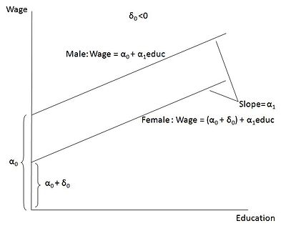
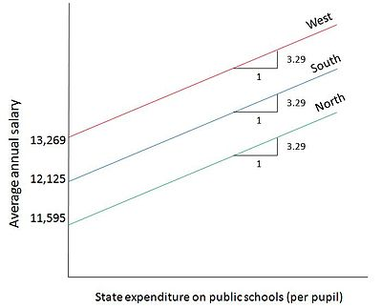
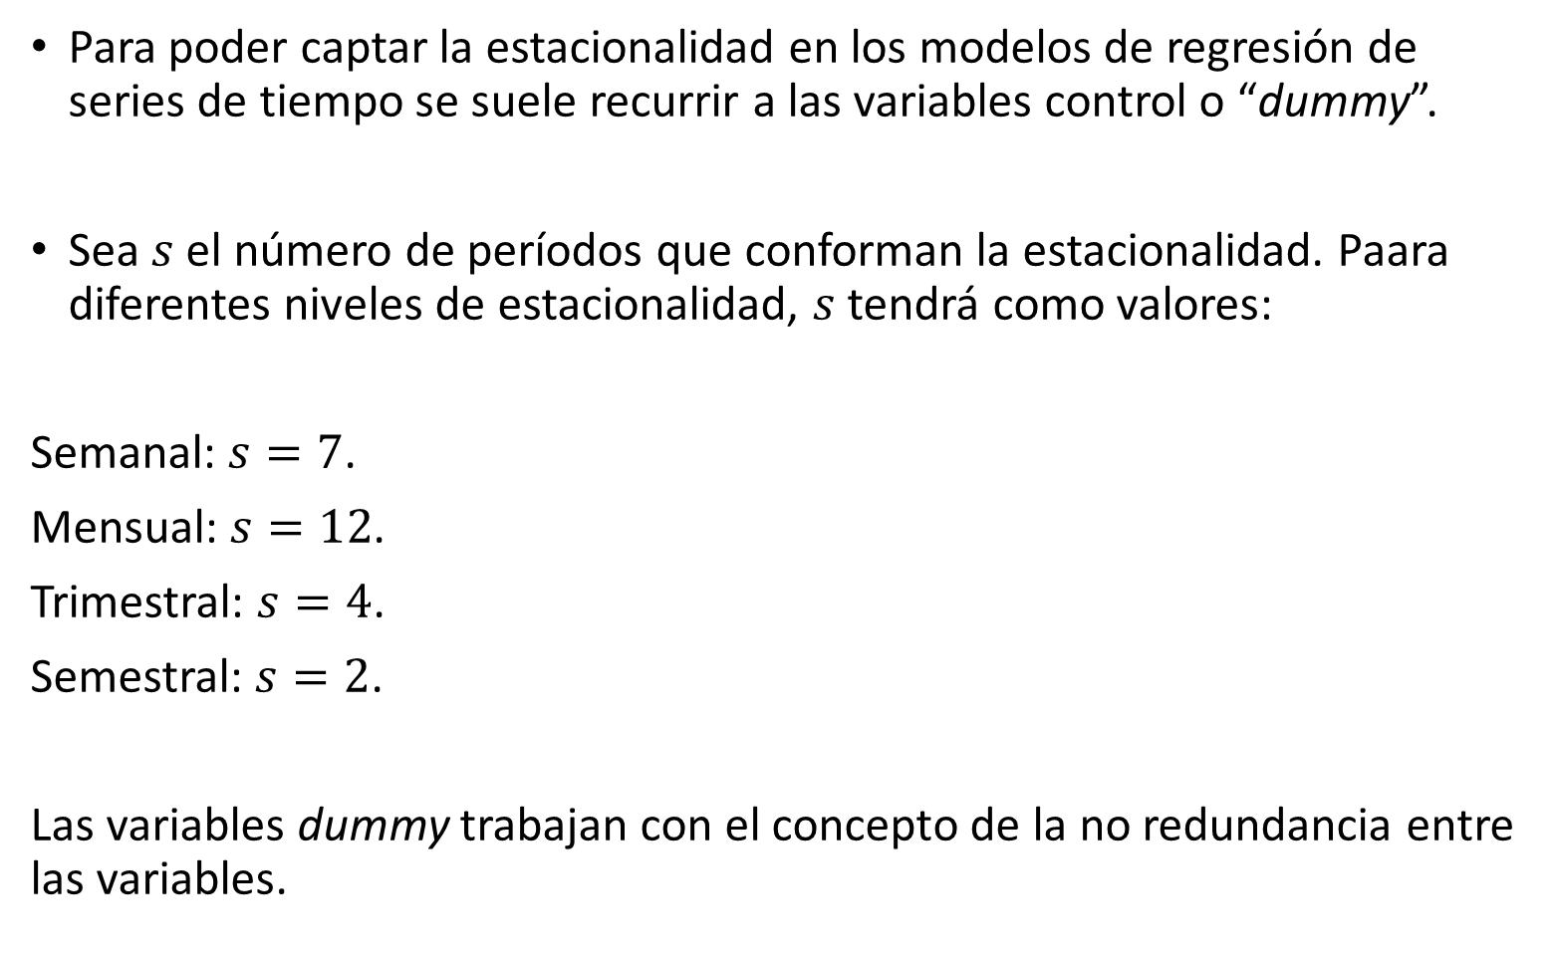
Los predictores: las variables control (dummy variables)
Para poder captar la estacionalidad en los modelos de regresión de series de tiempo se suele recurrir a las variables control o “dummy”.
Sea $s$ el número de períodos que conforman la estacionalidad. Paara diferentes niveles de estacionalidad, $s$ tendrá como valores:
Semanal: $s=7$.
Mensual: $s=12$.
Trimestral: $s=4$.
Semestral: $s=2$.
Las variables dummy trabajan con el concepto de la no redundancia entre las variables.

Slide 31

Los predictores: las variables control (dummy variables)
¿Qué establecía en principio de la no redundancia entre variables?

Slide 32
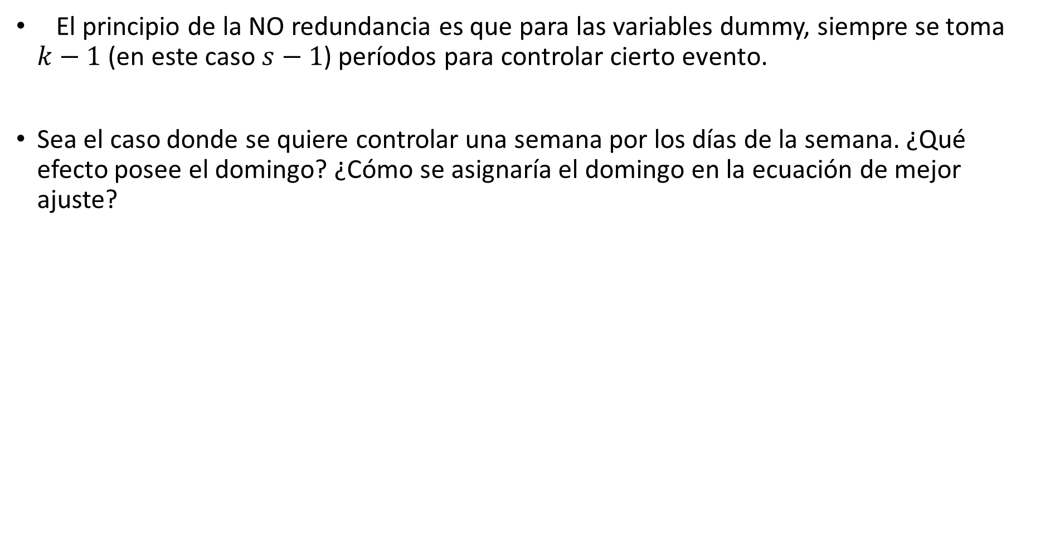
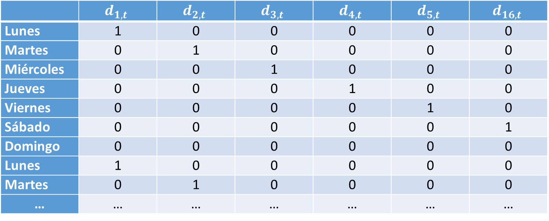
Los predictores: las variables control (dummy variables)
El principio de la NO redundancia es que para las variables dummy, siempre se toma $k−1$ (en este caso $s−1$) períodos para controlar cierto evento.
Sea el caso donde se quiere controlar una semana por los días de la semana. ¿Qué efecto posee el domingo? ¿Cómo se asignaría el domingo en la ecuación de mejor ajuste?
 | $$d_{1,t}$$ | $$d_{2,t}$$ | $$d_{3,t}$$ | $$d_{4,t}$$ | $$d_{5,t}$$ | $$d_{16,t}$$
Lunes | 1 | 0 | 0 | 0 | 0 | 0
Martes | 0 | 1 | 0 | 0 | 0 | 0
Miércoles | 0 | 0 | 1 | 0 | 0 | 0
Jueves | 0 | 0 | 0 | 1 | 0 | 0
Viernes | 0 | 0 | 0 | 0 | 1 | 0
Sábado | 0 | 0 | 0 | 0 | 0 | 1
Domingo | 0 | 0 | 0 | 0 | 0 | 0
Lunes | 1 | 0 | 0 | 0 | 0 | 0
Martes | 0 | 1 | 0 | 0 | 0 | 0
… | … | … | … | … | … | …

Slide 33
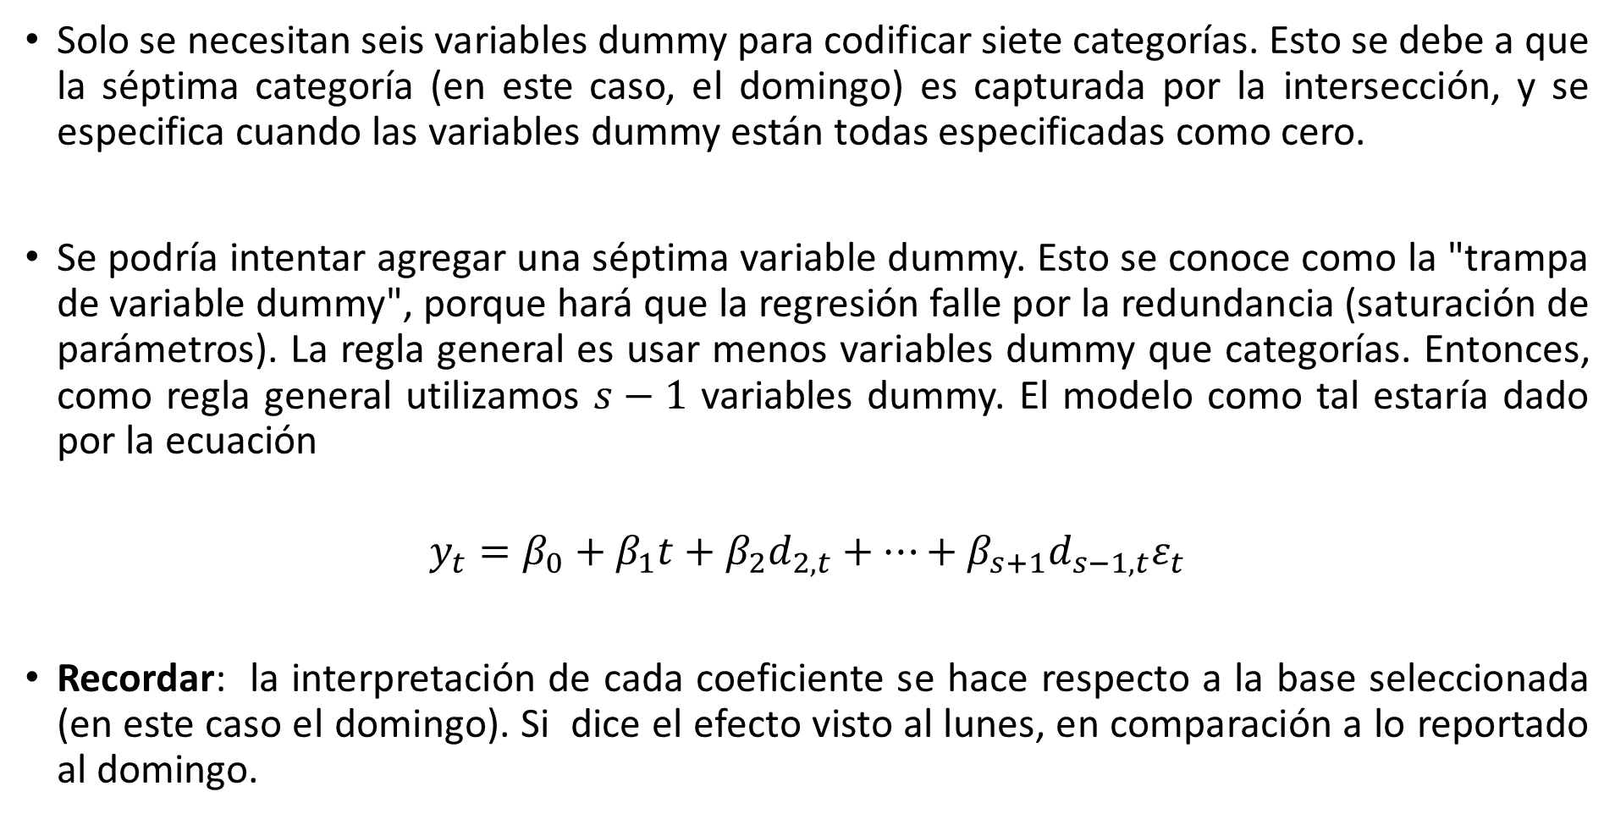
Los predictores: las variables control (dummy variables)
Solo se necesitan seis variables dummy para codificar siete categorías. Esto se debe a que la séptima categoría (en este caso, el domingo) es capturada por la intersección, y se especifica cuando las variables dummy están todas especificadas como cero.
Se podría intentar agregar una séptima variable dummy. Esto se conoce como la "trampa de variable dummy", porque hará que la regresión falle por la redundancia (saturación de parámetros). La regla general es usar menos variables dummy que categorías. Entonces, como regla general utilizamos $s−1$ variables dummy. El modelo como tal estaría dado por la ecuación
$$y_{t}=β_{0}+β_{1}t+β_{2}d_{2,t}+…+β_{s+1}d_{s−1,t}ε_{t}$$
Recordar: la interpretación de cada coeficiente se hace respecto a la base seleccionada (en este caso el domingo). Si dice el efecto visto al lunes, en comparación a lo reportado al domingo.

Slide 34
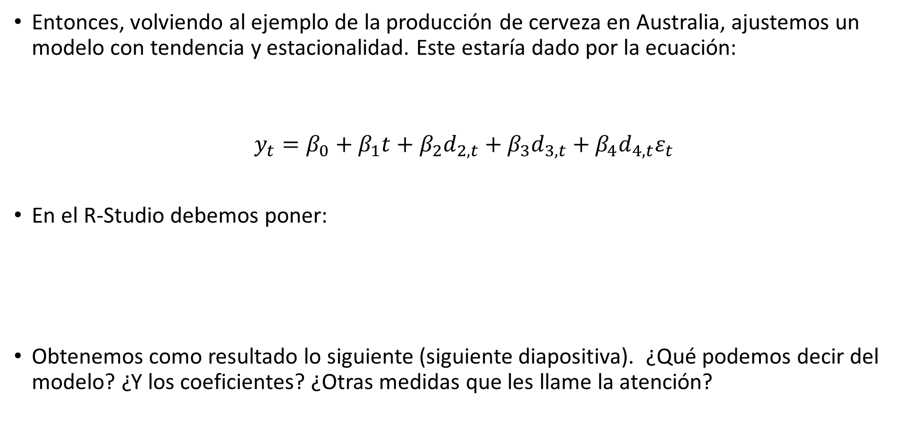
Los predictores: las variables control (dummy variables)
Entonces, volviendo al ejemplo de la producción de cerveza en Australia, ajustemos un modelo con tendencia y estacionalidad. Este estaría dado por la ecuación:
$$y_{t}=β_{0}+β_{1}t+β_{2}d_{2,t}+β_{3}d_{3,t}+β_{4}d_{4,t}ε_{t}$$
En el R-Studio debemos poner:
Obtenemos como resultado lo siguiente (siguiente diapositiva). ¿Qué podemos decir del modelo? ¿Y los coeficientes? ¿Otras medidas que les llame la atención?

Slide 35
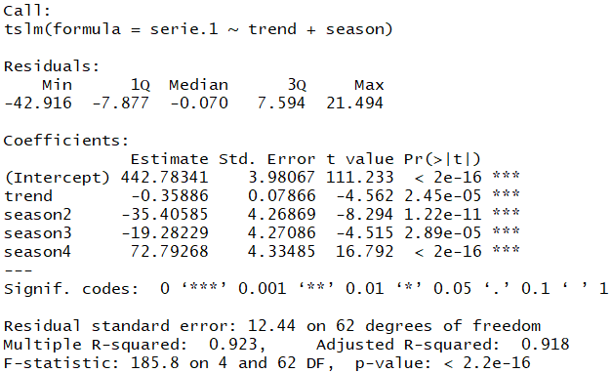
Los predictores: las variables control (dummy variables)
Nótese que ahora todos los coeficientes son significativos.
Además las medidas de ajuste son mejores que para el modelo con tendencia.

Slide 36
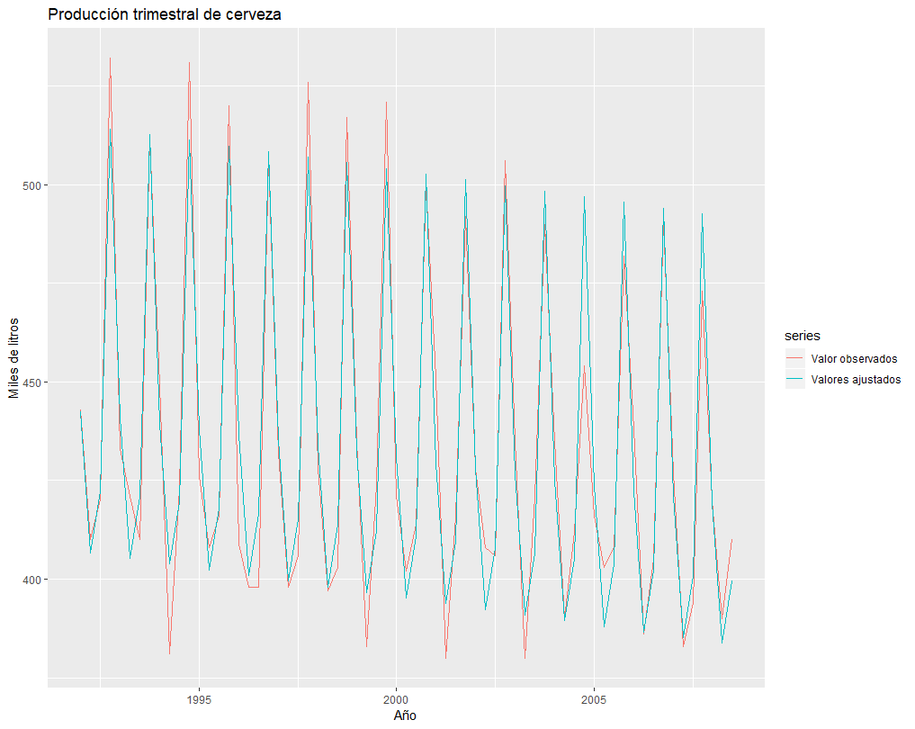
Los predictores: las variables control (dummy variables)
Visualización de los valores observador y ajustados

Slide 37
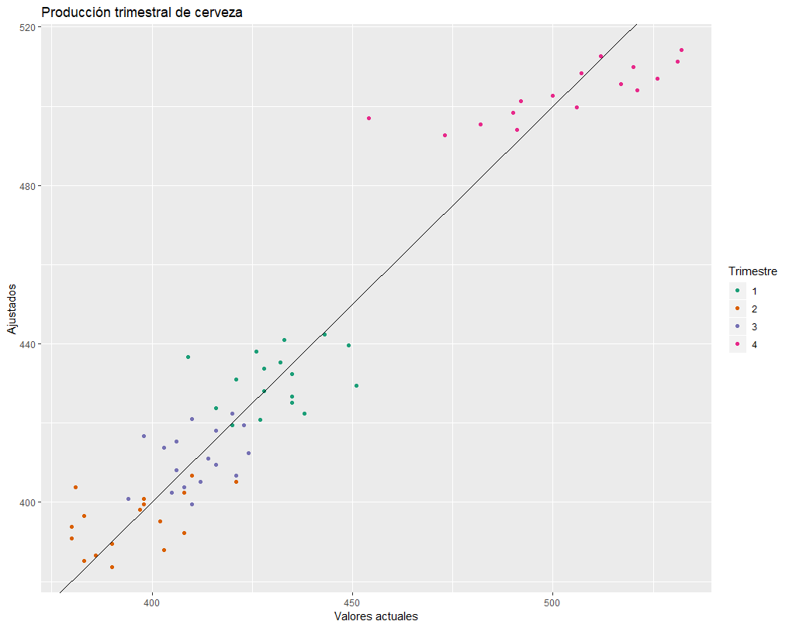
Los predictores: las variables control (dummy variables)
Rendimiento interno de los valores ajustados contra los observados

Slide 38
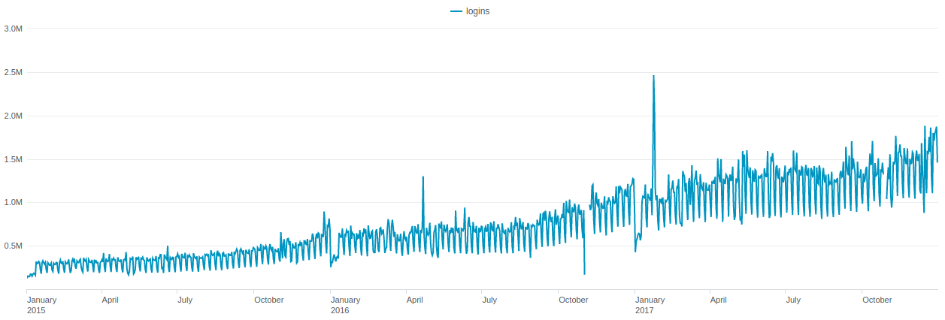
Los predictores: otras variaciones
Las variables de intervención: pueden ser efecto coyunturales o fortuitos que producen un cambio brusco en la serie. Se puede utilizar una variable dummy o una denominada como variable “spike” Variable. En R-stdio se utiliza la función spikeslab().

Slide 39
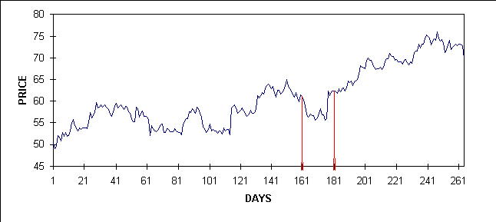
Los predictores: otras variaciones
Trading days: El número de días de negociación en un mes puede variar considerablemente y puede tener un efecto sustancial en los datos de ventas. Para permitir esto, se puede incluir el número de días de negociación en cada mes como predictor. En R-stdio se utiliza la función bizdays().

Slide 40
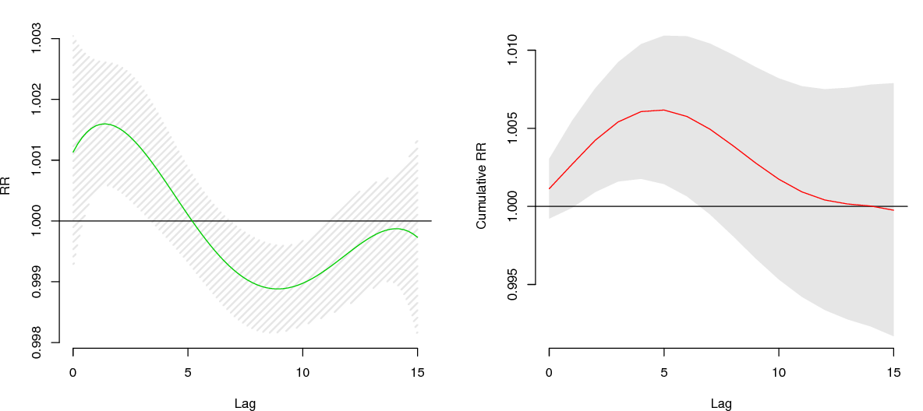
Los predictores: otras variaciones
Retrasos distribuidos: A menudo es útil incluir, a forma de ejemplo, los gastos de publicidad como un predictor. Sin embargo, dado que el efecto de la publicidad puede durar más allá de la campaña real, debemos incluir los valores rezagados del gasto publicitario. Sería incluir el tiempo hasta que ocurra el evento. En R-Studio los paquetes dlnm y dlsem se crearon para esto.

Slide 41
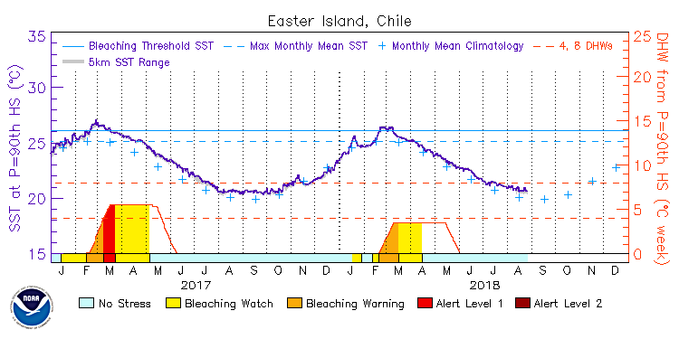
Los predictores: otras variaciones
Pascua (Easter): la Pascua difiere de la mayoría de las vacaciones porque no se celebra en la misma fecha cada año y su efecto puede durar varios días. En este caso, una variable dummy se puede usar con valor uno donde las vacaciones caen en el período de tiempo particular y cero de lo contrario. Con los datos mensuales, si la Semana Santa cae en marzo, la variable ficticia toma el valor 1 en marzo, y si cae en abril, la variable ficticia toma el valor 1 en abril. Cuando la Semana Santa comienza en marzo y finaliza en abril, la variable ficticia se divide proporcionalmente entre meses. En R-Studio se utiliza la función easter().

Slide 42
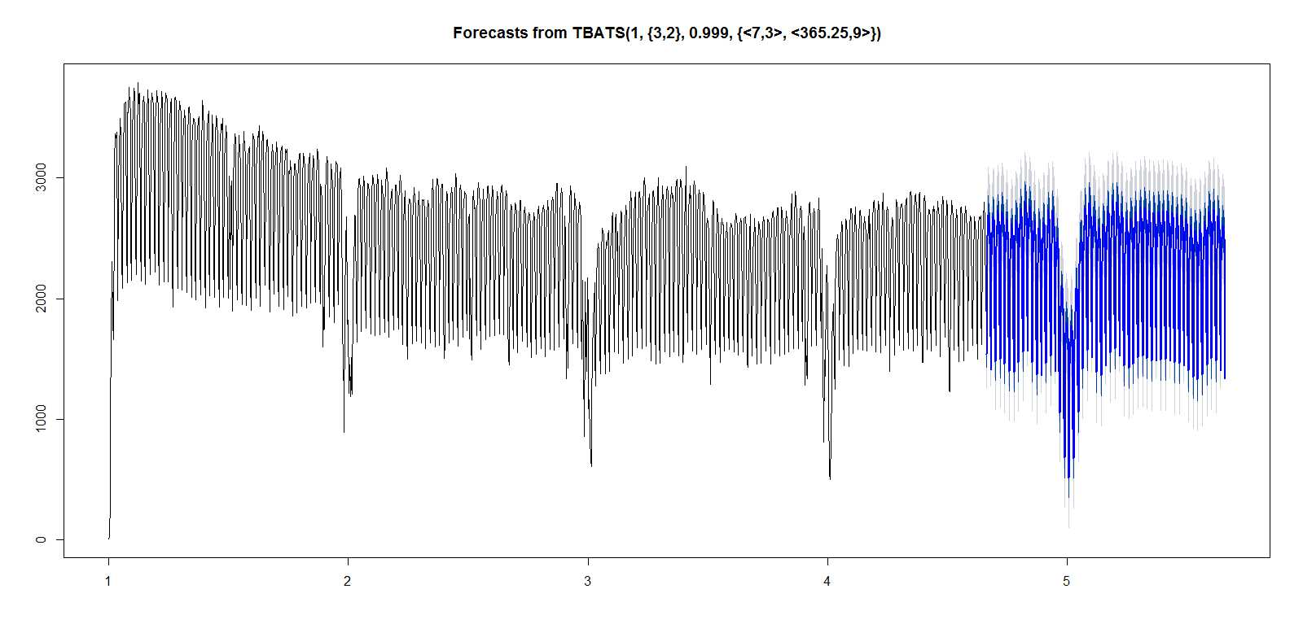
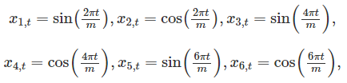
Los predictores: otras variaciones
Series de Fourier: una alternativa al uso de variables dummy estacionales, especialmente para períodos estacionales largos, es usar términos de Fourier. Una serie temporal en términos del seno y del coseno de las frecuencias correctas puede aproximar cualquier función periódica. Podemos usarlos para patrones estacionales. En R-Studio se utiliza la función fourier().

Slide 43
Índice
1
Regresión: transversal vs longitudinal
4
Medidas de rendimiento y el pronóstico
2
Estimación por Mínimos Cuadrados
3
Los predictores en la regresión

Slide 44
Medidas de rendimiento
Entonces recordemos que se poseen las medidas basadas en diferencias y las que se sirven de los criterios de información. A continuación se presentan ambos casos.
Criterios clásicos de diferencias: utilizamos la función accuracy().
Estadístico | Valor
RMSE | 11.96985
MAE | 9.205978
MPE | -0.07013125
MAPE | 2.112422
MASE | 0.266796

Slide 45
Medidas de rendimiento
Medidas según los criterios de información : utilizamos la función CV().
Estadístico | Valor
CV | 167.2714550
AIC | 344.6403984
AICc | 346.0403984
BIC | 357.8685541
AdjR2 | 0.9180188

Slide 46

Los pronósticos en RTS
Para obtener los pronósticos a partir de una regresión, necesitamos dos cosas. Si pensamos en lo que necesitábamos para estimar en una regresión para datos transversales, ¿qué son esos dos elementos?

Slide 47
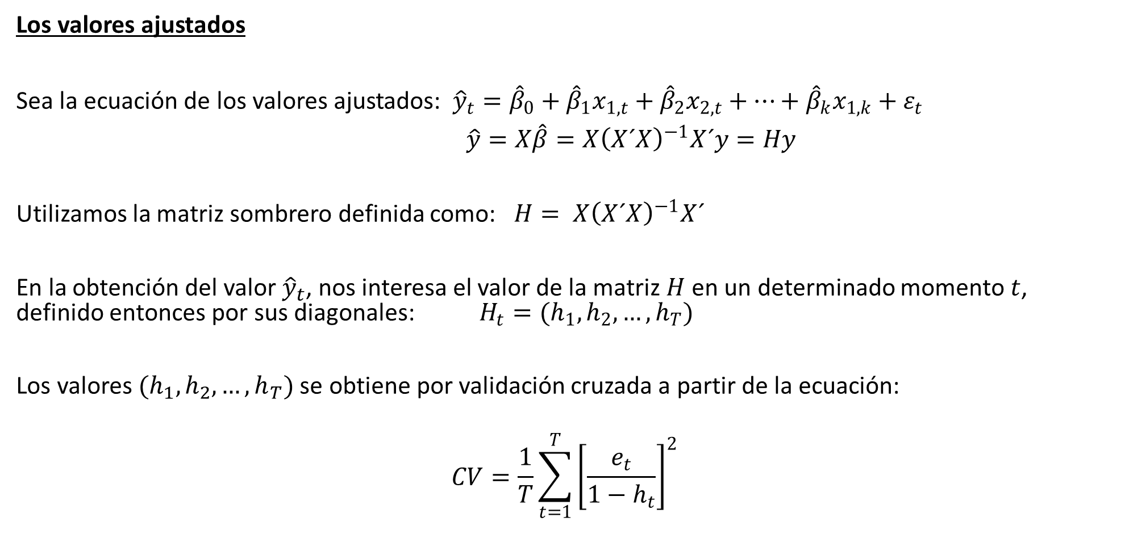
Los pronósticos en RTS
Los valores ajustados
Sea la ecuación de los valores ajustados: ${\hat{y}}_{t}={\hat{β}}_{0}+{\hat{β}}_{1}x_{1,t}+{\hat{β}}_{2}x_{2,t}+…+{\hat{β}}_{k}x_{1,k}+ε_{t}$
$\hat{y}=X\hat{β}=X{\left(X´X\right)}^{−1}X´y=Hy$
Utilizamos la matriz sombrero definida como: $H= X{\left(X´X\right)}^{−1}X´$
En la obtención del valor ${\hat{y}}_{t}$, nos interesa el valor de la matriz $H$ en un determinado momento $t$, definido entonces por sus diagonales: $H_{t}=(h_{1},h_{2},…, h_{T})$
Los valores $(h_{1},h_{2},…, h_{T})$ se obtiene por validación cruzada a partir de la ecuación:
$$CV=\frac{1}{T}\sum_{t=1}^{T}{{\left[\frac{e_{t}}{1−h_{t}}\right]}^{2}}$$

Slide 48
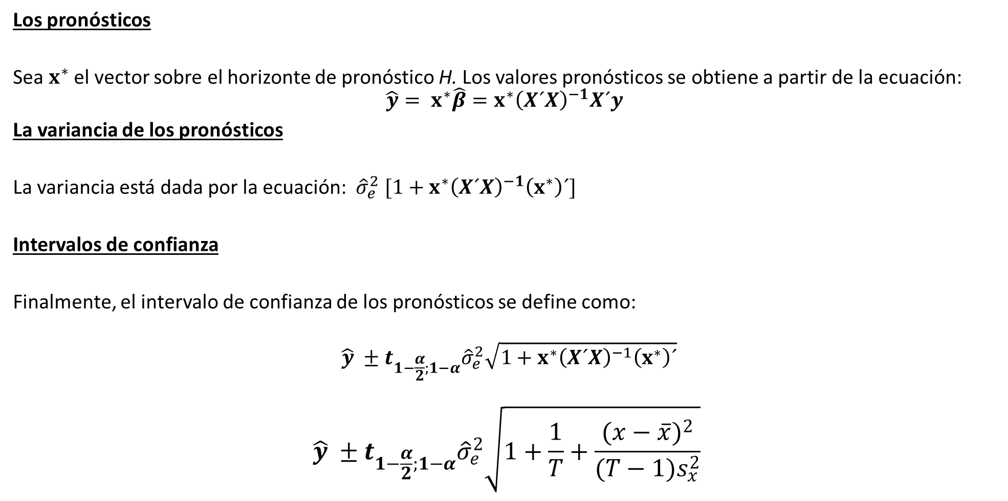
Los pronósticos en RTS
Los pronósticos
Sea $x^{∗}$ el vector sobre el horizonte de pronóstico H. Los valores pronósticos se obtiene a partir de la ecuación:
$$\hat{y}= x^{∗}\hat{β}=x^{∗}{\left(X´X\right)}^{−1}X´y$$
La variancia de los pronósticos
La variancia está dada por la ecuación: ${\hat{σ}}_{e}^{2} [1+x^{∗}{\left(X´X\right)}^{−1}\left(x^{∗}\right)´]$
Intervalos de confianza
Finalmente, el intervalo de confianza de los pronósticos se define como:
$$\hat{y} ±t_{1−\frac{α}{2};1−α}{\hat{σ}}_{e}^{2}\sqrt{1+x^{∗}{\left(X´X\right)}^{−1}\left(x^{∗}\right)´}$$
$$\hat{y} ±t_{1−\frac{α}{2};1−α}{\hat{σ}}_{e}^{2}\sqrt{1+\frac{1}{T}+\frac{{(x−\overline{x})}^{2}}{(T−1)s_{x}^{2}}}$$

Slide 49
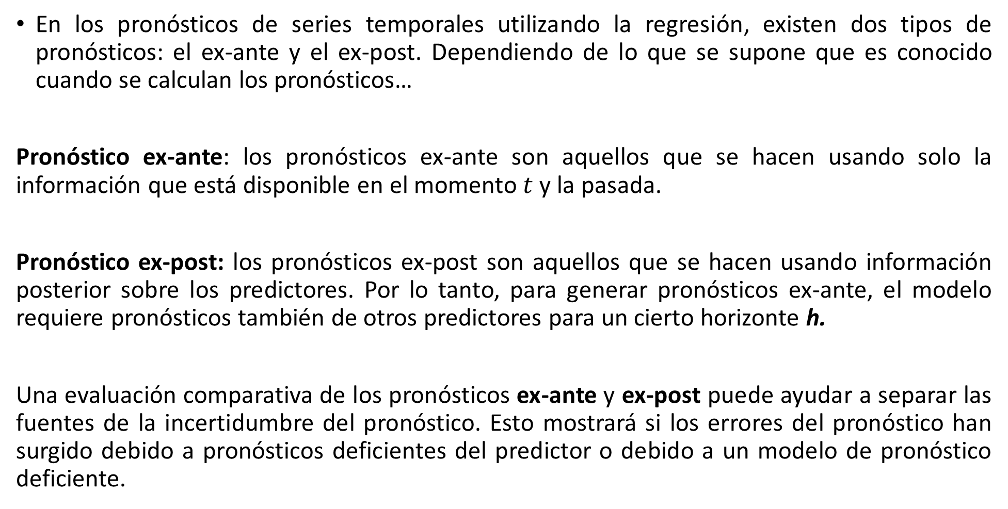
Los pronósticos en RTS
En los pronósticos de series temporales utilizando la regresión, existen dos tipos de pronósticos: el ex-ante y el ex-post. Dependiendo de lo que se supone que es conocido cuando se calculan los pronósticos…
Pronóstico ex-ante: los pronósticos ex-ante son aquellos que se hacen usando solo la información que está disponible en el momento $t$ y la pasada.
Pronóstico ex-post: los pronósticos ex-post son aquellos que se hacen usando información posterior sobre los predictores. Por lo tanto, para generar pronósticos ex-ante, el modelo requiere pronósticos también de otros predictores para un cierto horizonte h.
Una evaluación comparativa de los pronósticos ex-ante y ex-post puede ayudar a separar las fuentes de la incertidumbre del pronóstico. Esto mostrará si los errores del pronóstico han surgido debido a pronósticos deficientes del predictor o debido a un modelo de pronóstico deficiente.

Slide 50


Los pronósticos en RTS
¿Nosotros cuál es la que utilizamos? ¿Podrían dar otro ejemplo de ex-post?

Slide 51
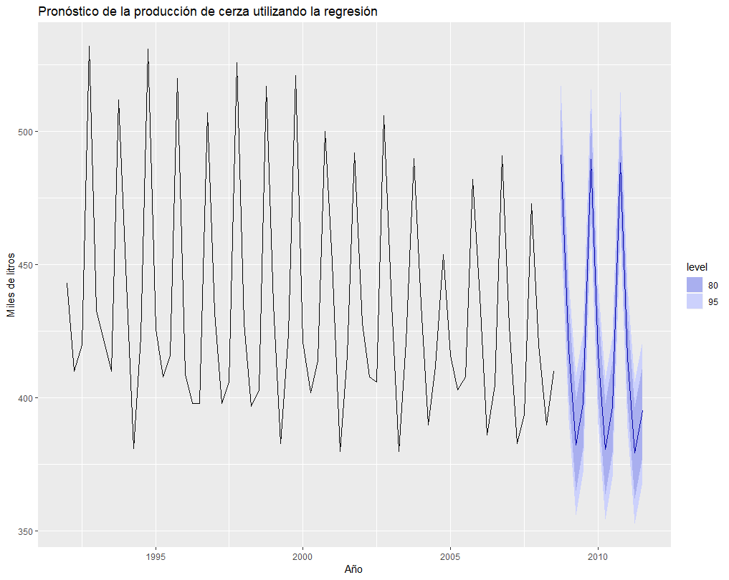
Los pronósticos en RTS
Siguiendo el ejemplo de la estimación de litros de cerveza en Australia, vamos a pronosticar para los siguientes 3 años (h=12). Las siguientes figuras muestra los resultados del pronóstico.
Periodo | Pronóstico
2008 Q4 | 491.1739
2009 Q1 | 418.0224
2009 Q2 | 382.2577
2009 Q3 | 398.0224
2009 Q4 | 489.7385
2010 Q1 | 416.5870
2010 Q2 | 380.8223
2010 Q3 | 396.5870
2010 Q4 | 488.3031
2011 Q1 | 415.1515
2011 Q2 | 379.3868
2011 Q3 | 395.1515

Slide 52

Los pronósticos en RTS
¿Qué podemos decir de la producción de cerveza en los próximos 3 años?
¿Se relaciona con algún otra variable temporal para explicar dicho comportamiento?

Slide 53
Índice
1
Regresión: transversal vs longitudinal
4
Medidas de rendimiento y el pronóstico
2
Estimación de los modelos RST
5
Otras variantes no lineales
3
Los predictores en la regresión

Slide 54
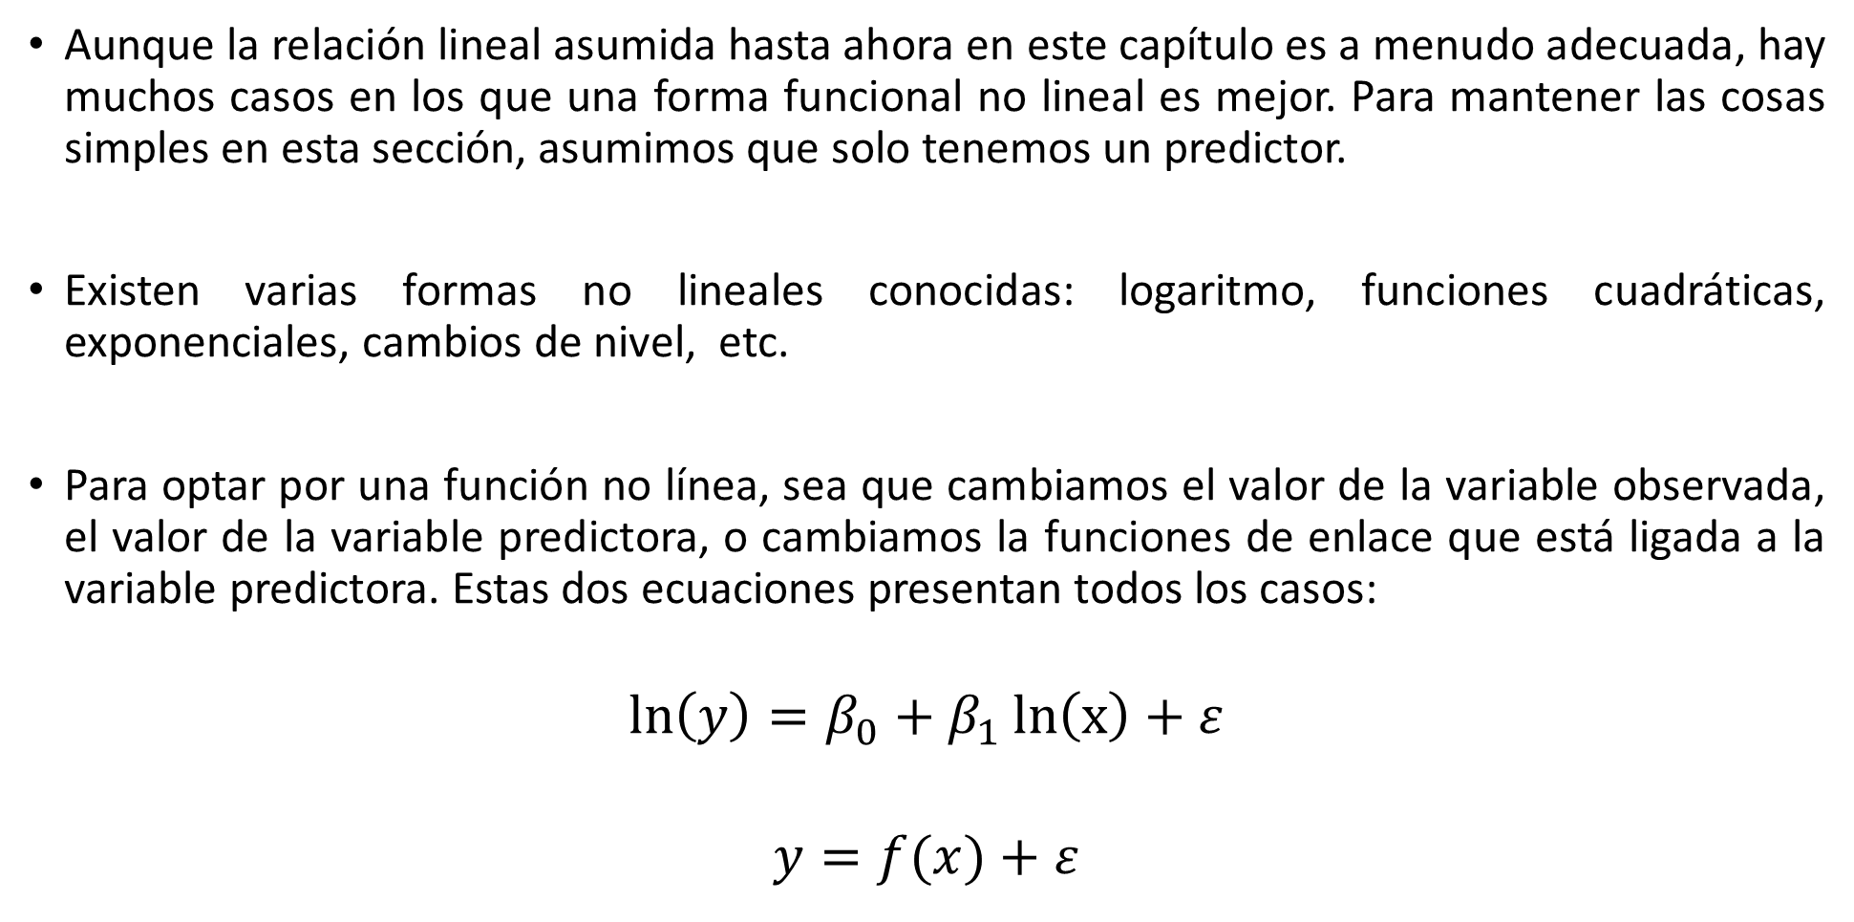
Otras variantes no lineales de la RST
Aunque la relación lineal asumida hasta ahora en este capítulo es a menudo adecuada, hay muchos casos en los que una forma funcional no lineal es mejor. Para mantener las cosas simples en esta sección, asumimos que solo tenemos un predictor.
Existen varias formas no lineales conocidas: logaritmo, funciones cuadráticas, exponenciales, cambios de nivel, etc.
Para optar por una función no línea, sea que cambiamos el valor de la variable observada, el valor de la variable predictora, o cambiamos la funciones de enlace que está ligada a la variable predictora. Estas dos ecuaciones presentan todos los casos:
$$\ln\left(y\right)=β_{0}+β_{1}\ln\left(x\right)+ε$$
$$y=f(x)+ε$$

Slide 55


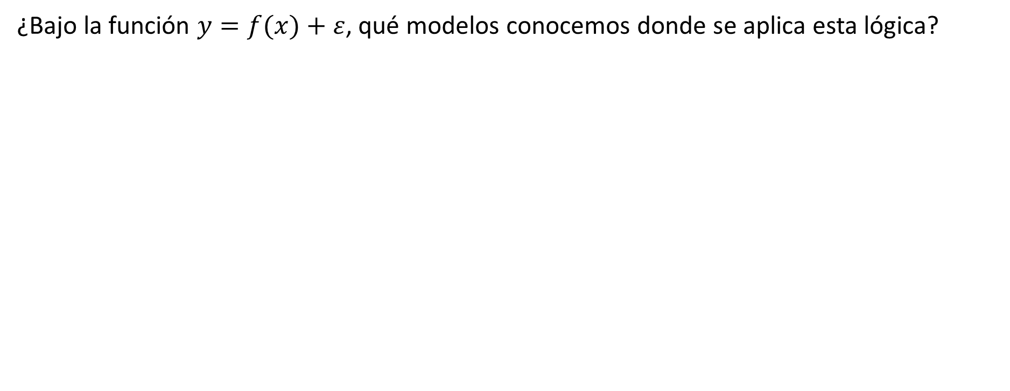
Otras variantes no lineales de la RST
¿Bajo la función $y=f(x)+ε$, qué modelos conocemos donde se aplica esta lógica?

Slide 56
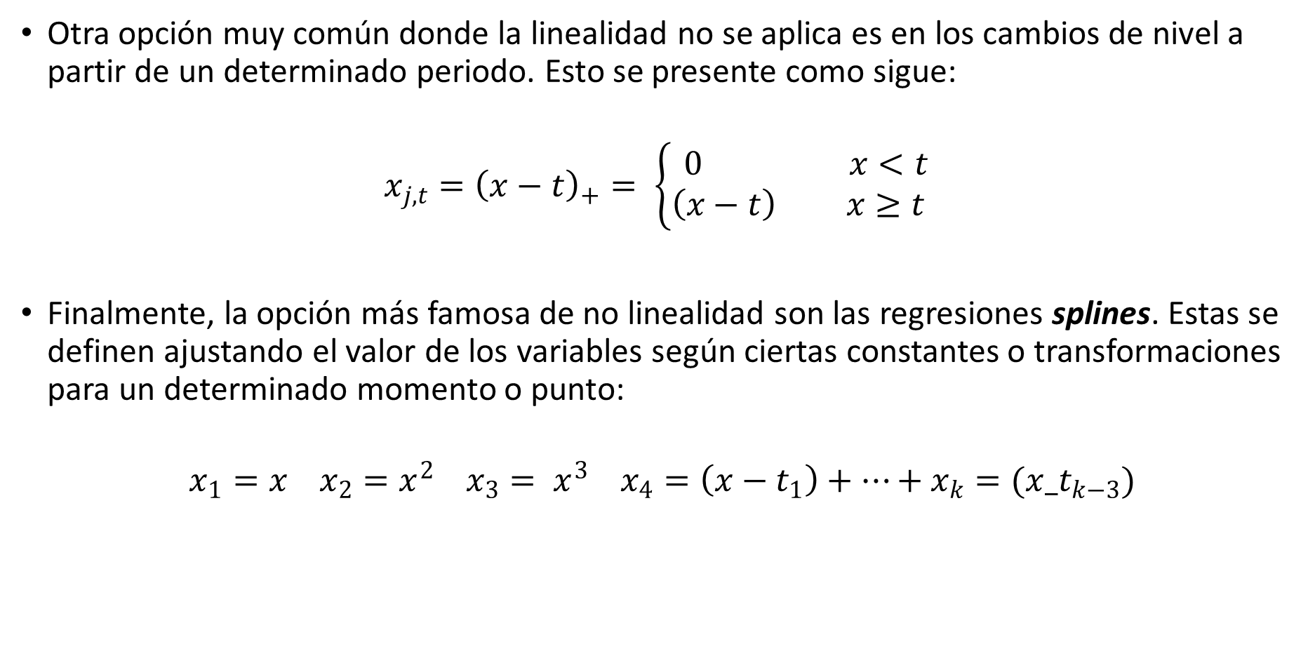
Otras variantes no lineales de la RST
Otra opción muy común donde la linealidad no se aplica es en los cambios de nivel a partir de un determinado periodo. Esto se presente como sigue:
$$x_{j,t}={\left(x−t\right)}_{+}= \left\{\begin{aligned}0 x<t \\ \left(x−t\right) x≥t \end{aligned}\right.$$
Finalmente, la opción más famosa de no linealidad son las regresiones splines. Estas se definen ajustando el valor de los variables según ciertas constantes o transformaciones para un determinado momento o punto:
$$x_{1}=x x_{2}=x^{2} x_{3}= x^{3} x_{4}=\left(x−t_{1}\right)+…+x_{k}=(x_t_{k−3})$$

Slide 57
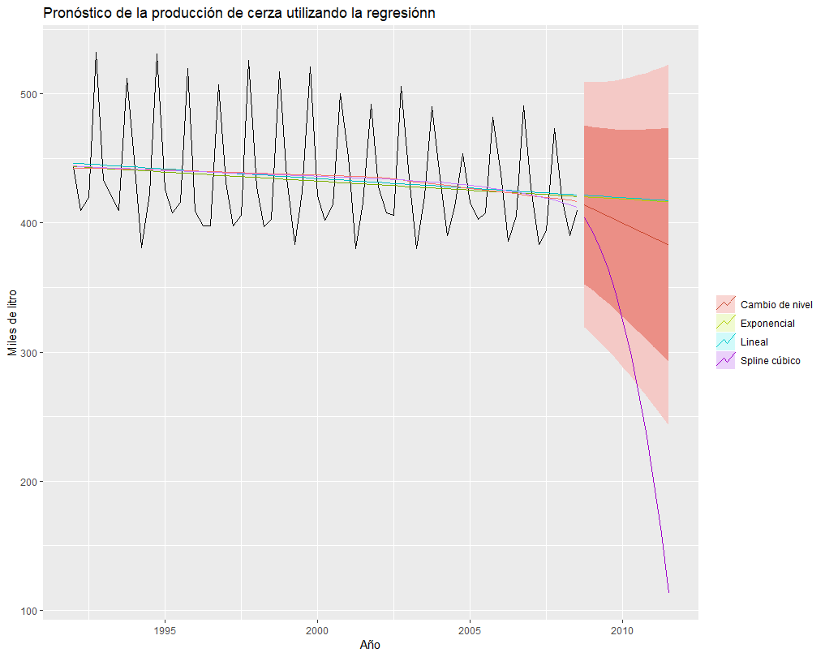

Otras variantes no lineales de la RST
Apliquemos como forma no lineales los cambios de nivel, una función con cambio exponencial $(λ=0)$, una forma lineal y un Spline Cúbico. El resultado es el siguiente:
¿Qué sucedió?

Slide 58

Otras variantes no lineales de la RST
Otro ejemplo donde es más pertinente aplicar las mismas opciones no lineales.
¿Qué piensan al respecto?

Slide 59
Índice
1
Regresión: transversal vs longitudinal
4
Medidas de rendimiento y el pronóstico
2
Estimación de los modelos RST
5
Otras variantes no lineales
3
Los predictores en la regresión
6
Regresión múltiple

Slide 60

La regresión multivariada en RST
Aunque el curso se centra en las series univariadas, se presenta brevemente la utilización de las regresiones múltiples en las series temporales.
Empecemos por estimar una serie por algún otro predictor o variable también temporal. Utilizaremos el archivo uschange de la librería fpp2.

Slide 61


La regresión multivariada en RST
Relación entre el consumo y el ingreso. ¿Sería pertinente pronosticar el consumo por el ingreso medio?
Ecuación de regresión

Slide 62

La regresión multivariada en RST
¿Sería pertinente pronosticar el tipo del consumo según las otras variables?

Slide 63

La regresión multivariada en RST
Estimemos el modelo según las otras variables predictoras. Veamos el resultado:
¿Qué concluimos?

Slide 64


La regresión multivariada en RST
Evaluemos los resultados de la regresión. ¿Parece ser una buena opción?

Slide 65


La regresión multivariada en RST
¿Debemos evaluar la bondad y ajuste del modelo? Sí…

Slide 66


Conclusión y discusión
La clase presentó la regresión en las series temporales. Se estableció el contexto de la regresión en datos transversales como longitudinales.
Se analizaron las diferentes secciones de una regresión con datos temporales: estimación, selección de los predictores, evaluación de las estimación y los pronósticos.
También se repasaron otras opciones no lineales de la RTS, y la regresión múltiple en las series temporales
Aunque la RTS constituye una herramienta de análisis, las series se suelen ajustar mejor mediante los modelos paramétricos exponenciales.

Slide 67

¿Dudas o preguntas?

Slide 68


